Slide 1
Métodos cuantitavos I: Clase 6
Sebastián Muñoz Tapia
Mail: semunoz@uahurtado.cl

Slide 2
Lo que veremos
01
02
Sintesis sesión anterior
Formulación del problema y pregunta, objetivos y relevancias
03
04
Ejercicios
Especificación de la posición teórica

Slide 3
01
Sintesis sesiónes anteriores

Slide 4
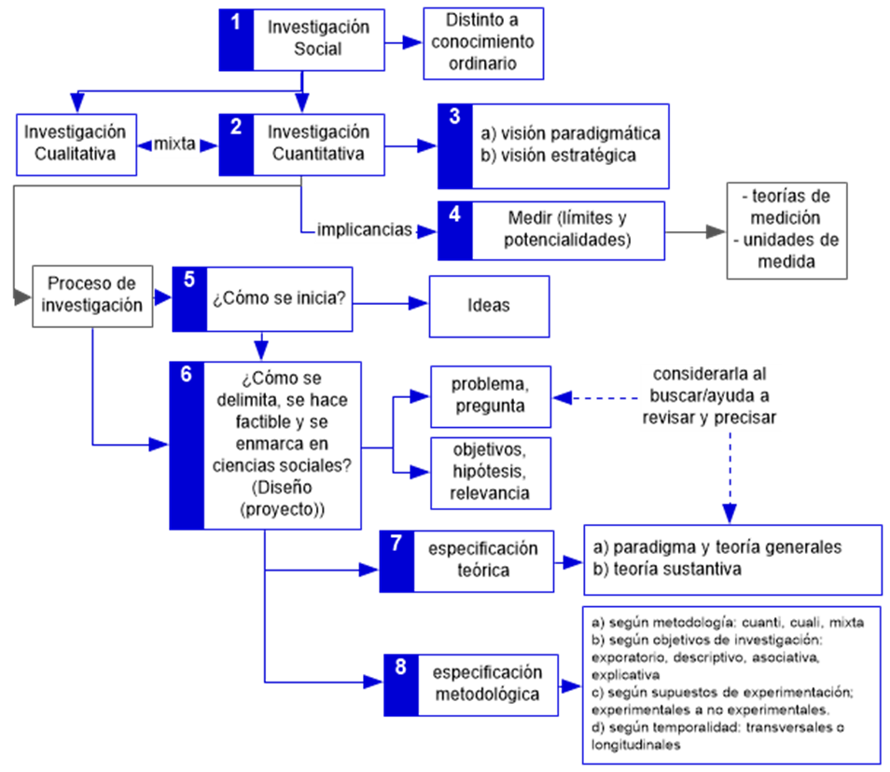

Slide 5
Marco teórico→ Operacionalización → Construcción de Cuestionario → Muestreo→Aplicación → Análisis de Datos

Slide 6

@elurbi_na

Slide 7


Slide 8
Fase teórica
Fase empírica
Definición nominal
Definición real
Definición operacional
Dimensiones
Indicadores
Indicador 1
Concepto
Dimensión 1
Indicador 2
Indicador 3
Indicador 1
Dimensión 2
Indicador 2
Indicador 3
Dimensión 3
Indicador 1
Indicador 2
Indicador 3

Slide 9

@metodologica.cl

Slide 10
02
Instrumentos básicos de producción de información por encuestas: cuestionarios, índices y escalas

Slide 11
2.1 Instrumentos de producción de información
Además de especificar el tipo de estudio, tipo de diseño, estrategia metodológica y estrategia muestral, el marco metodológico debe especificar cual es el instrumento que se utilizará para producir información.
En el marco de la metodología cuantitativa, debe ser un instrumento que permita traducir fenómenos sociales a números. Hay diversas alternativas, según el tipo de objeto que estemos estudiando

Slide 12
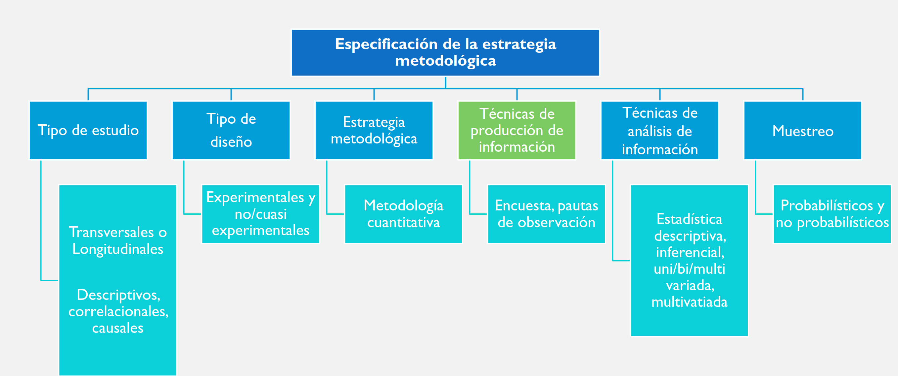

Slide 13
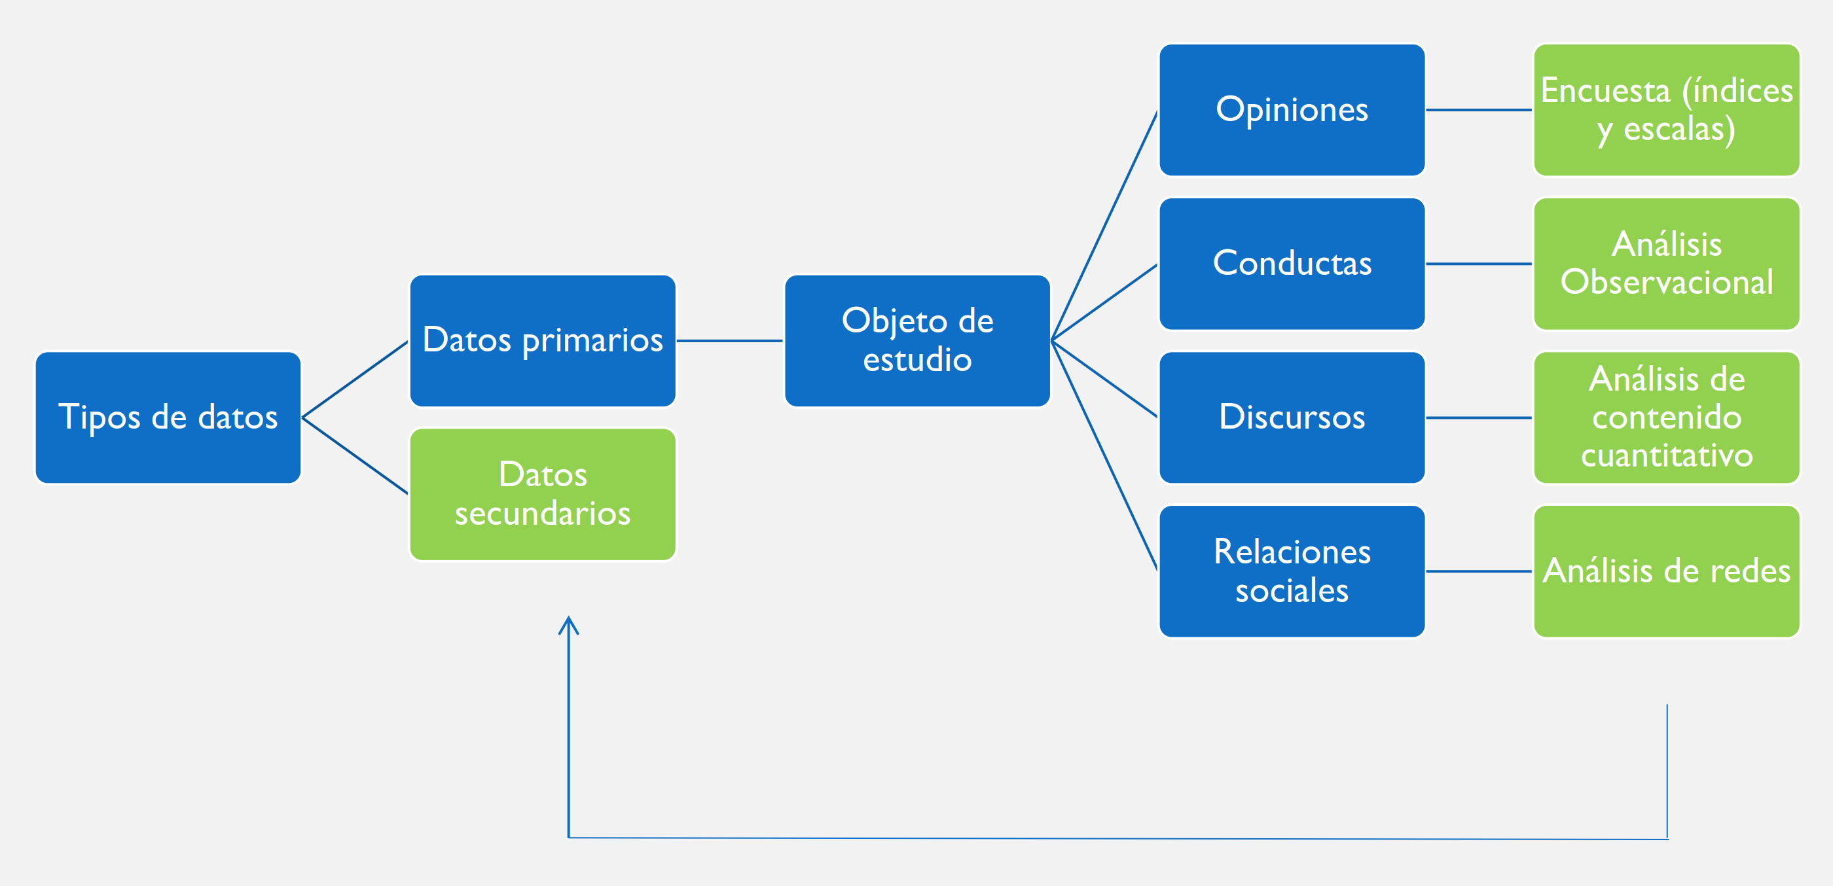
Mapa de técnicas de producción de información

Slide 14
Múltiples formas de producir información cuantitativa

Slide 15
¿Cómo estudiar las ciudades?

Slide 16


Slide 17
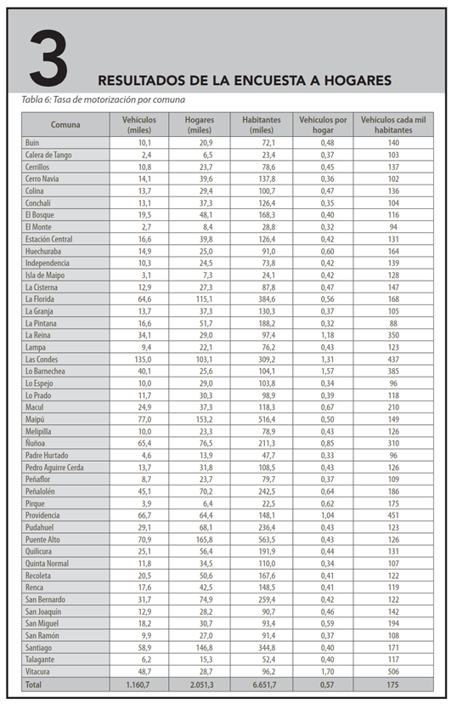
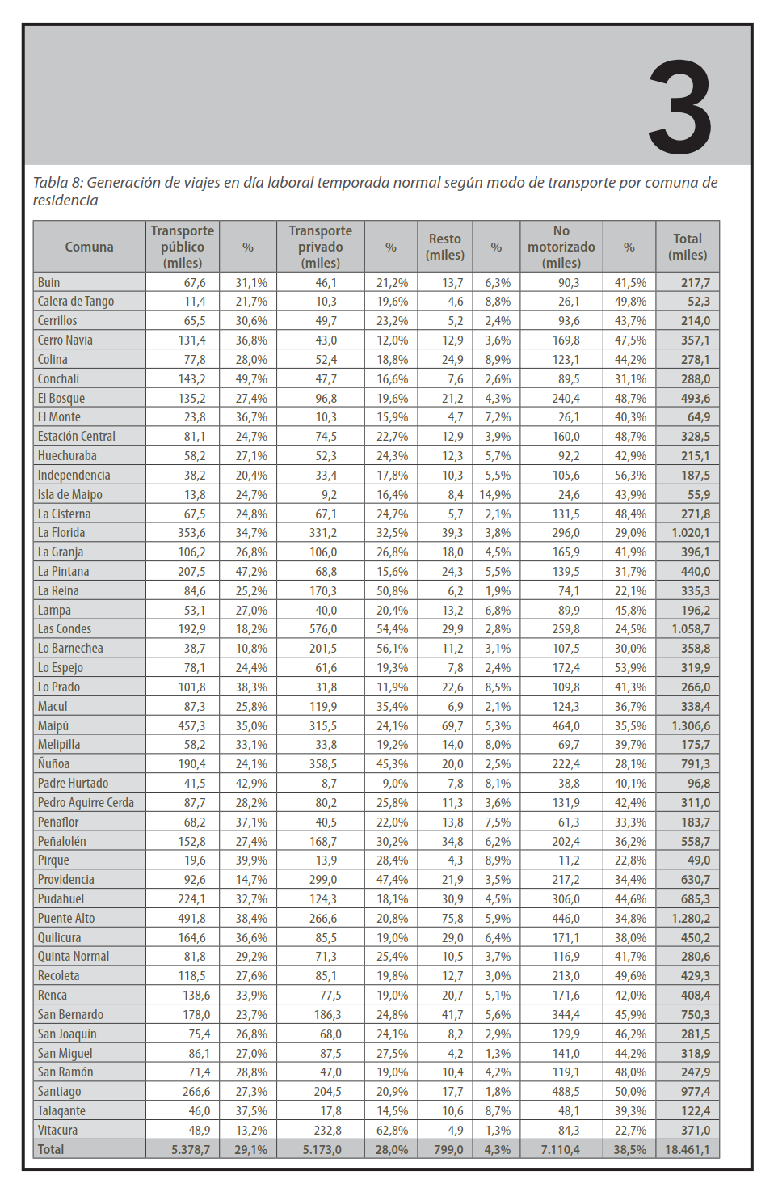

Slide 18

Otras formas
Trailer:
https://www.youtube.com/watch?v=FXCZfTO1Qvc&ab_channel=Fundaci%C3%B3nArquia
Película completa:
https://ok.ru/video/88975870634
Jan Gehl

Slide 19


Slide 20
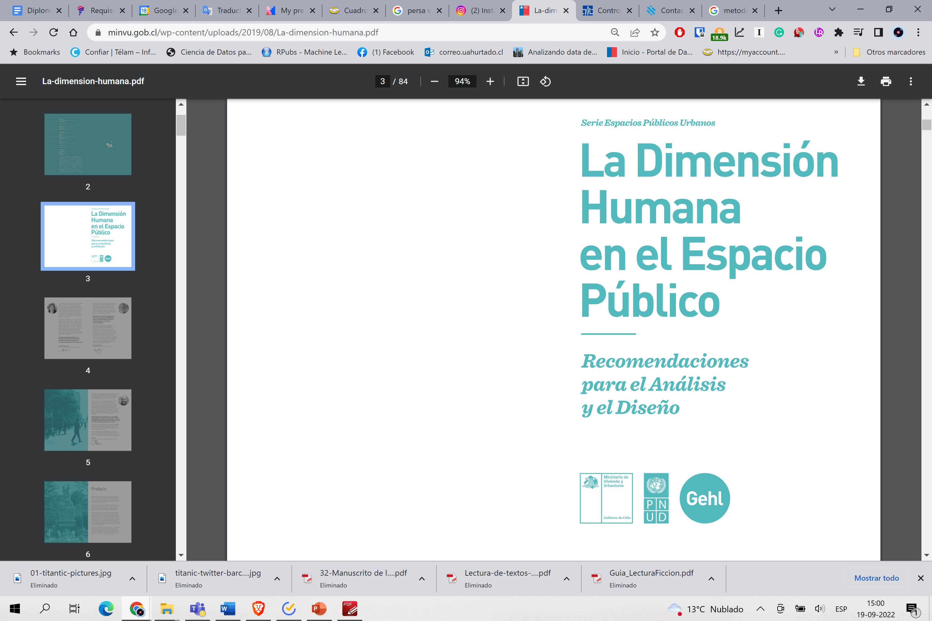
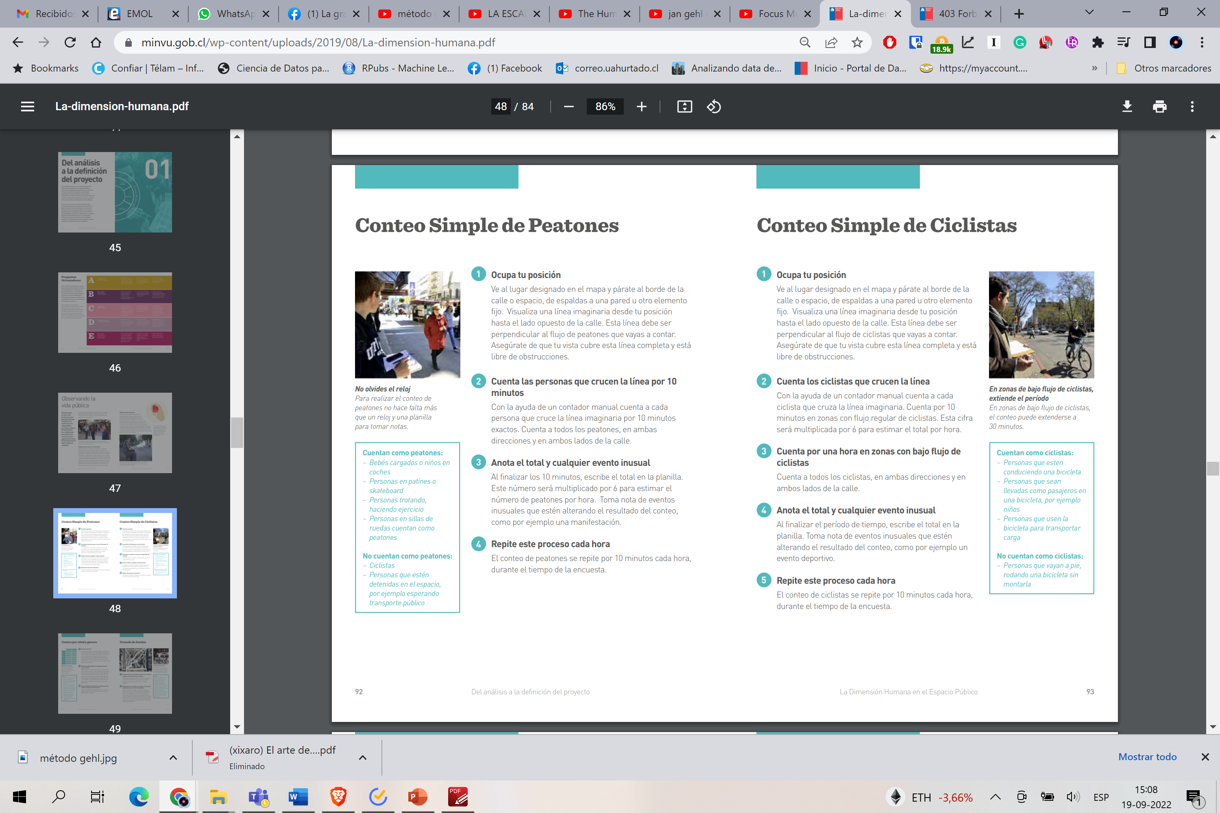

Slide 21
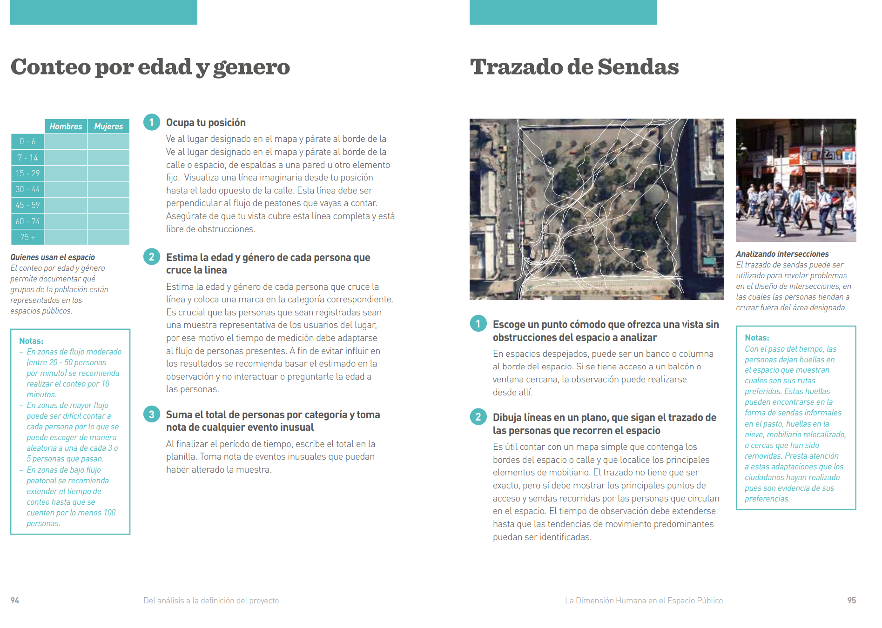

Slide 22
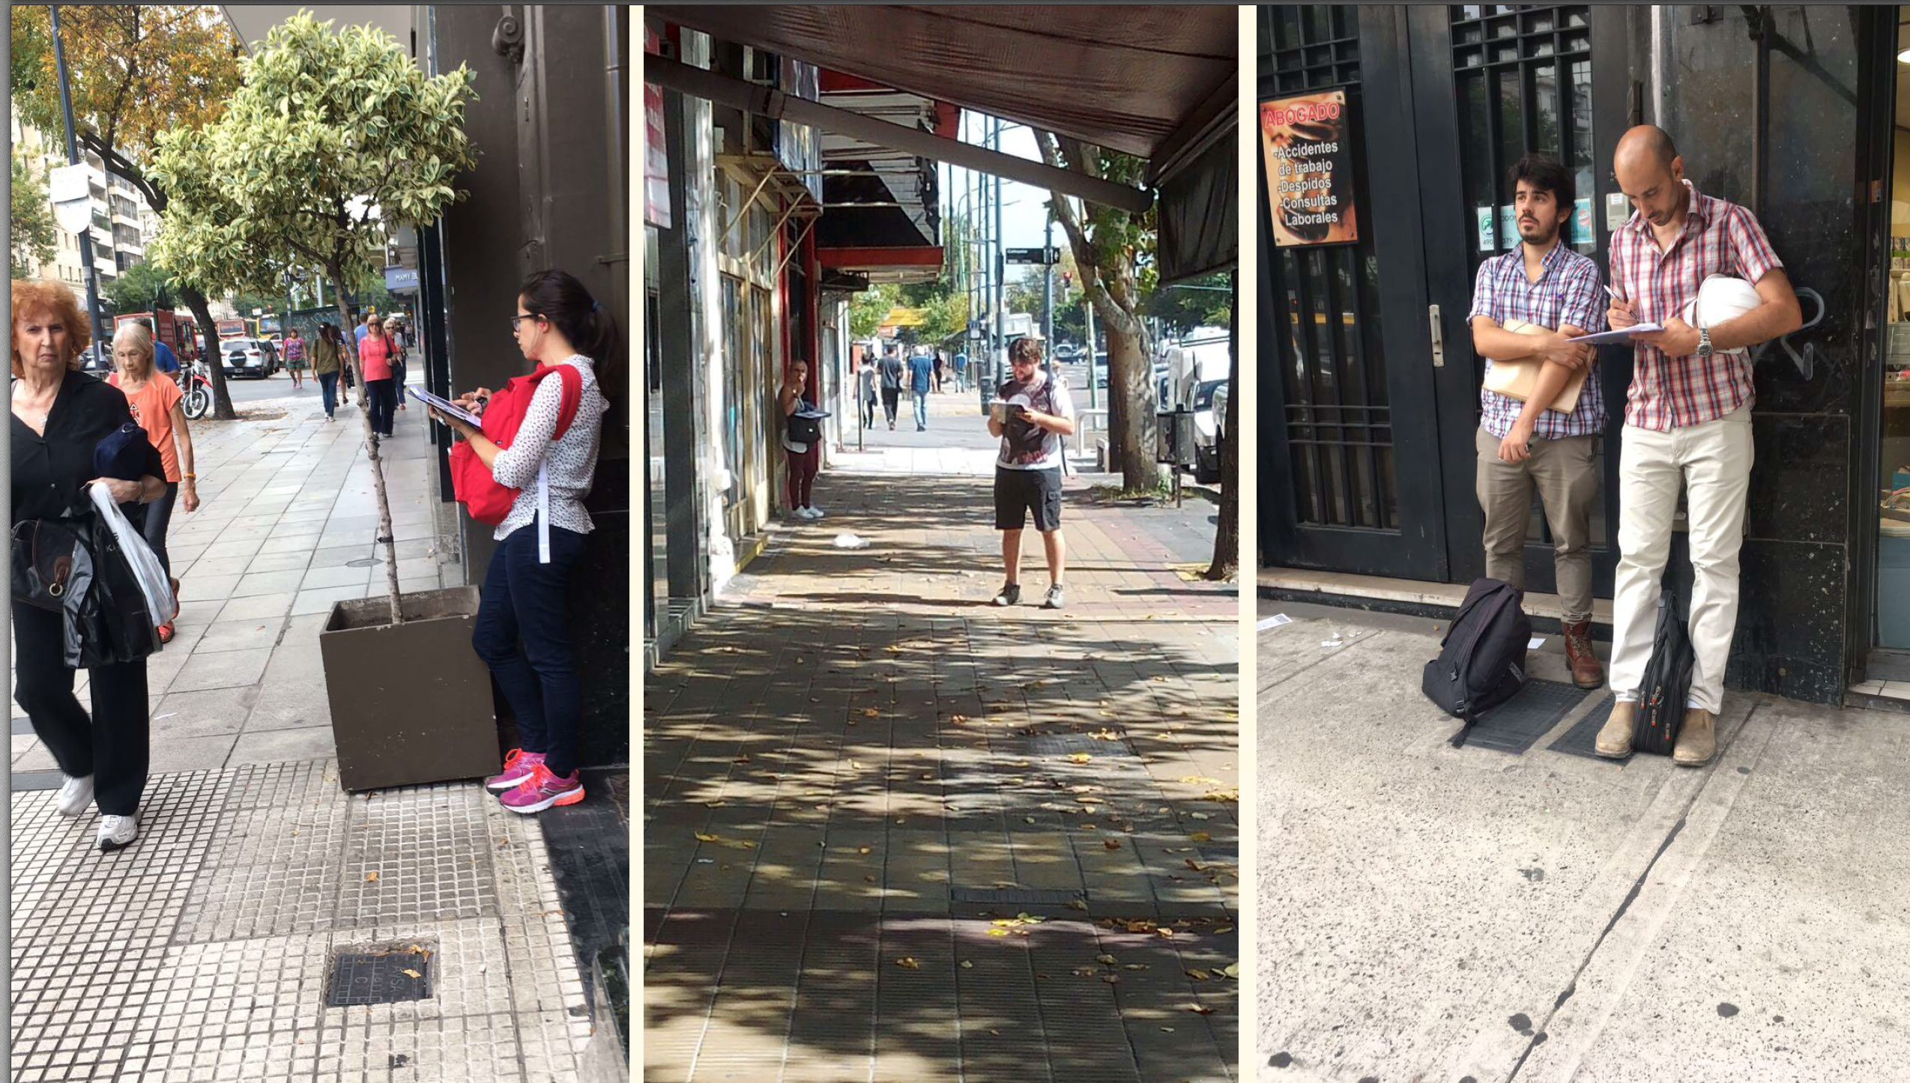

Slide 23
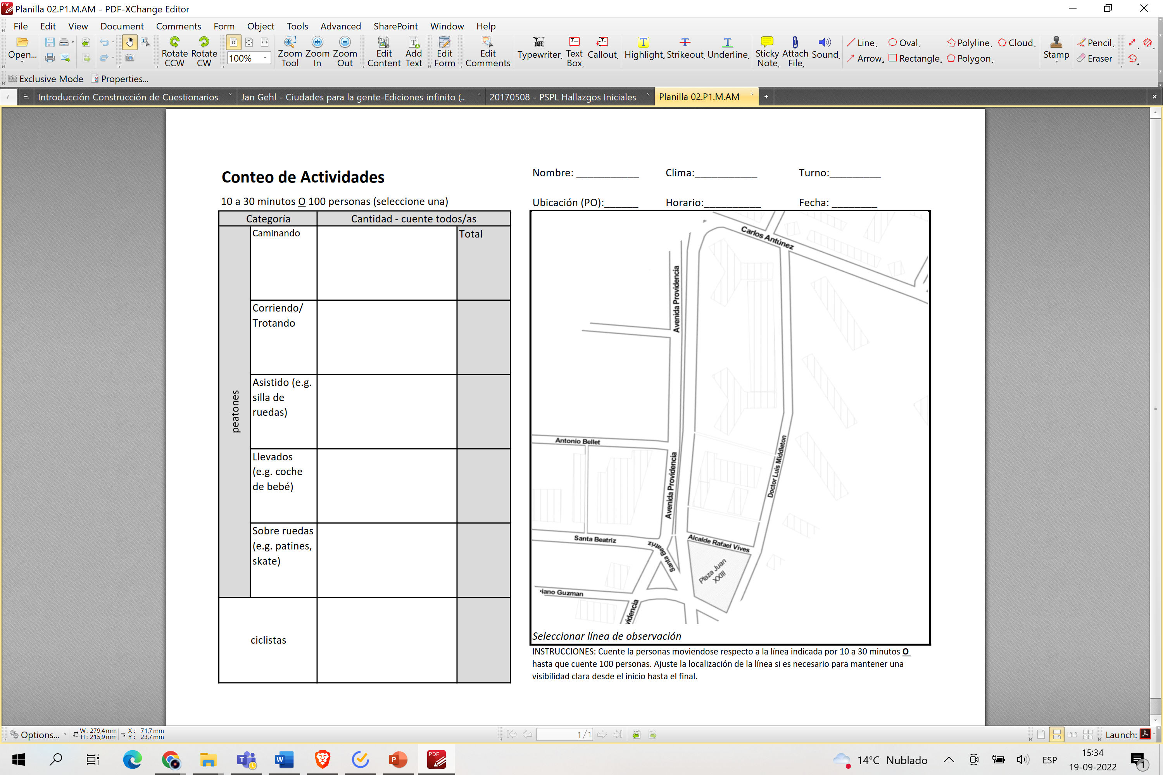
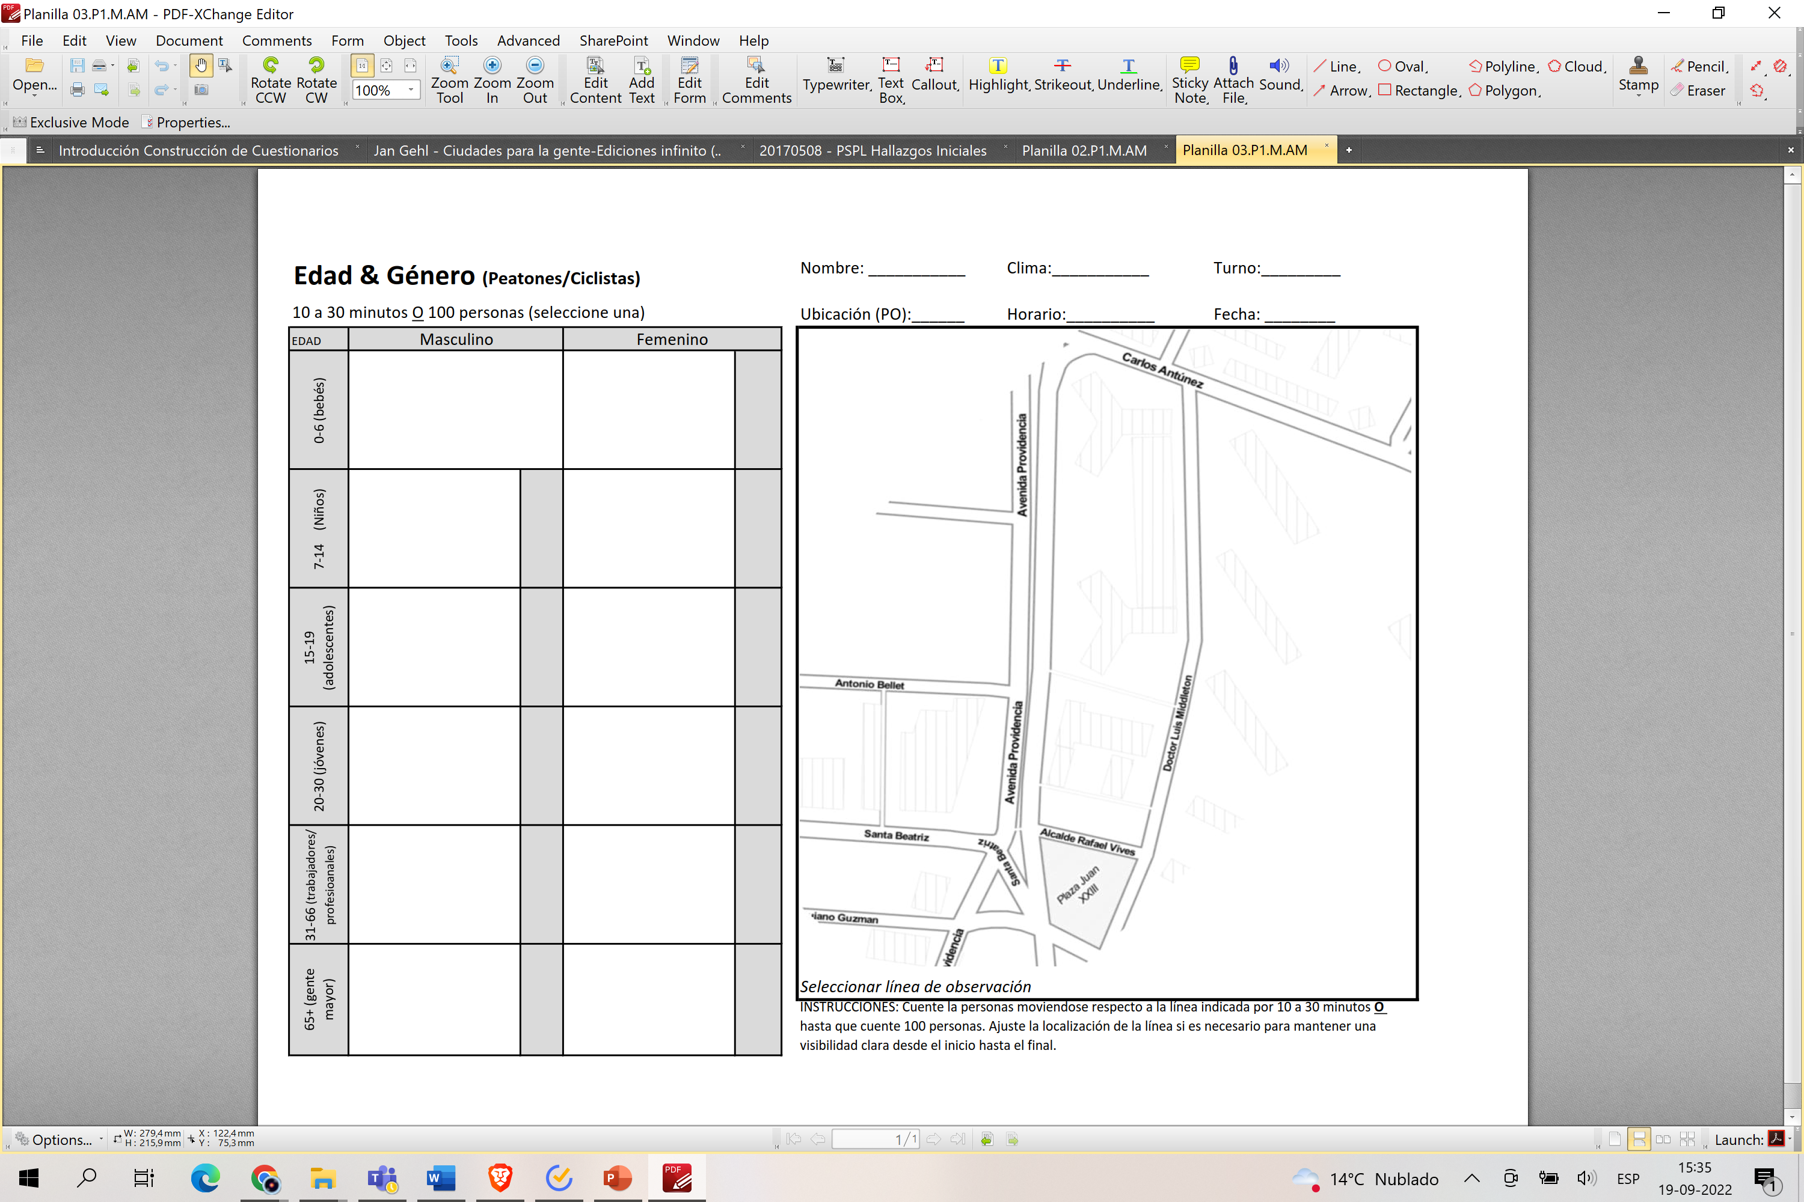

Slide 24
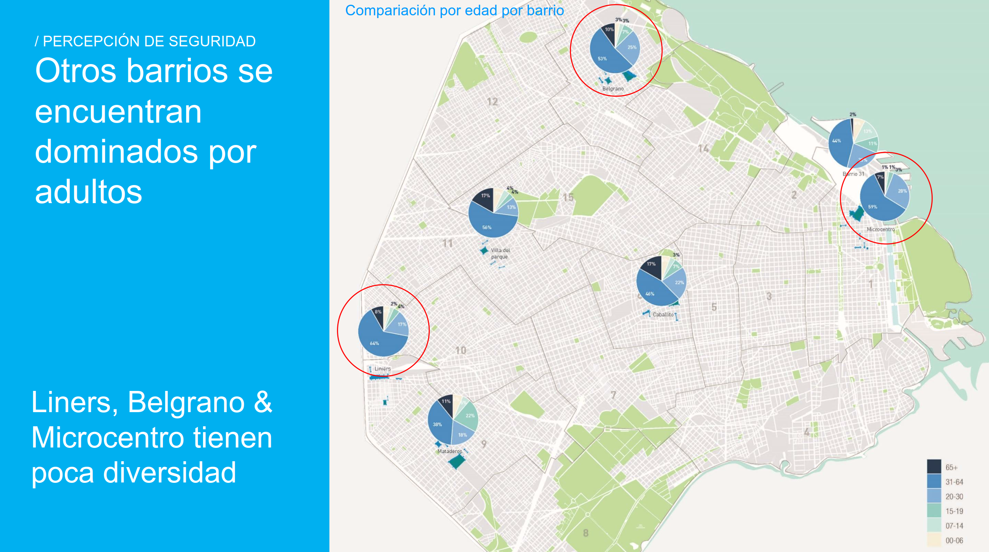

Slide 25
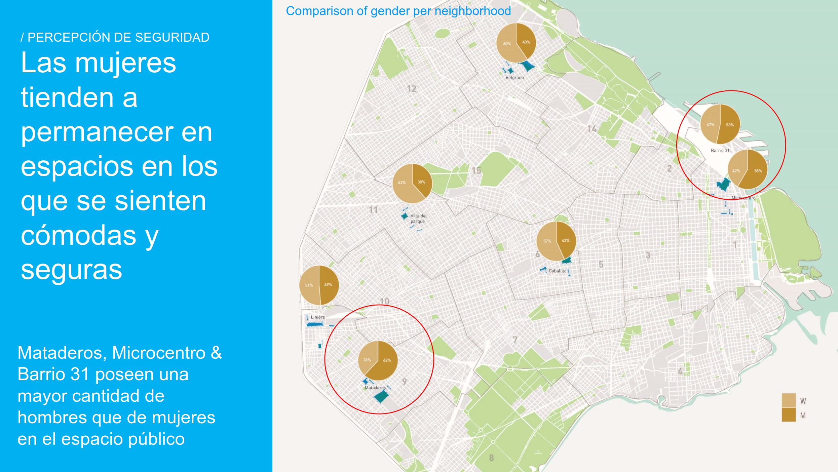

Slide 26
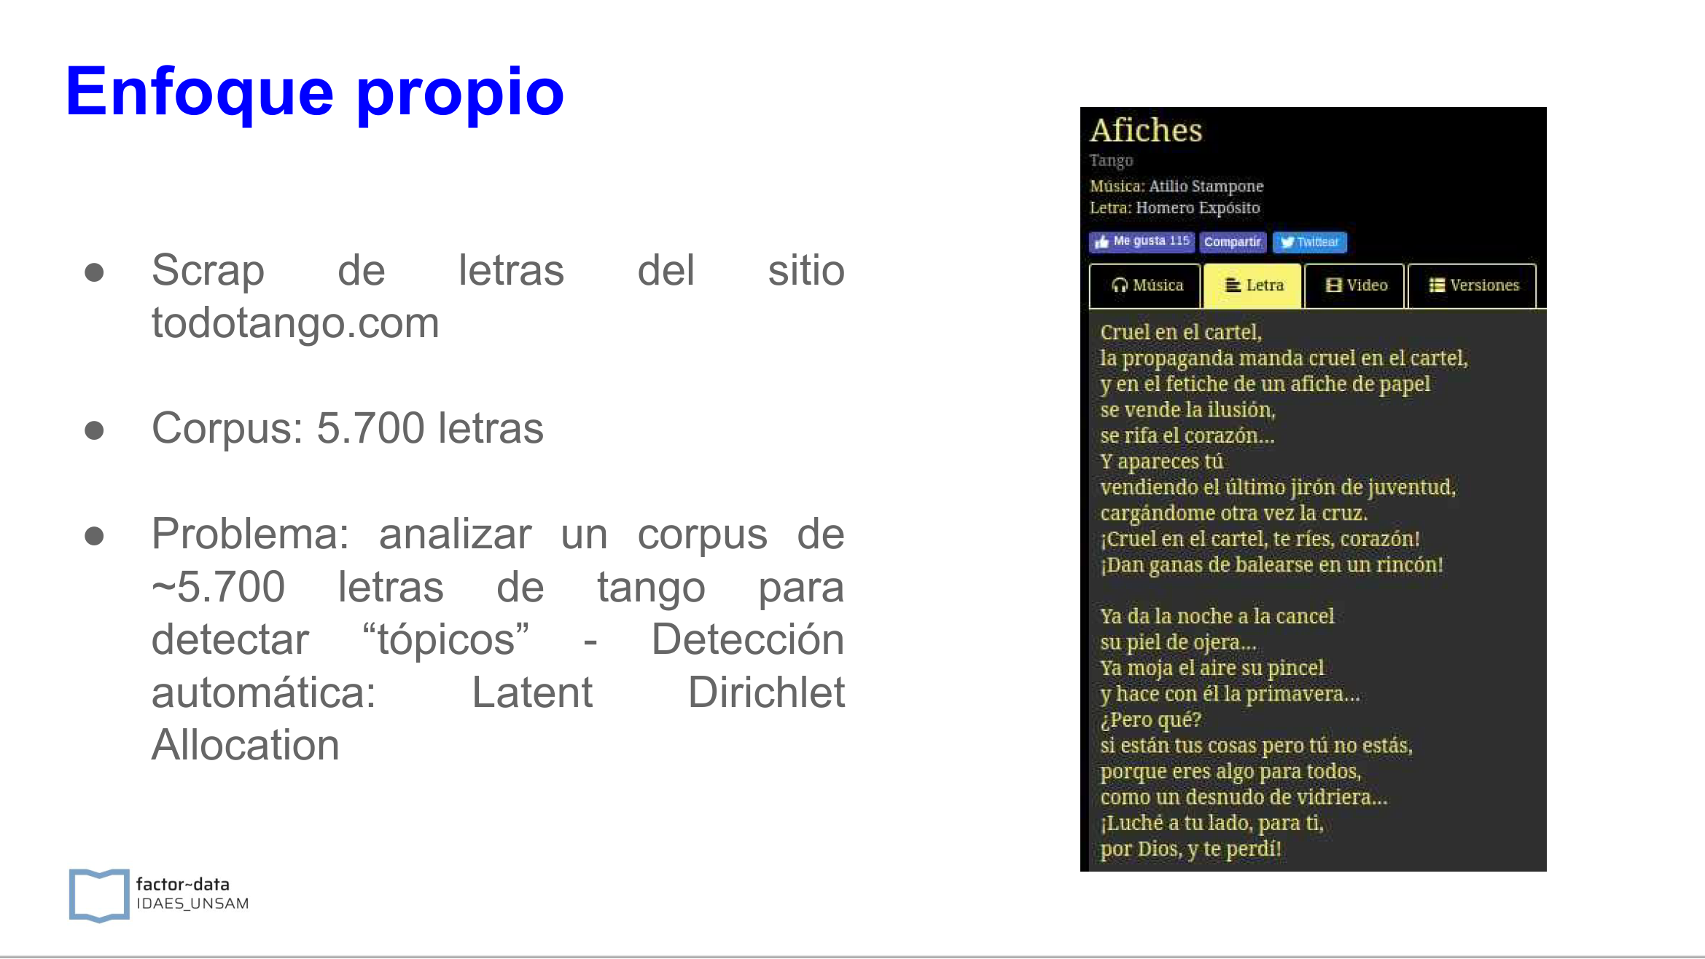

Slide 27
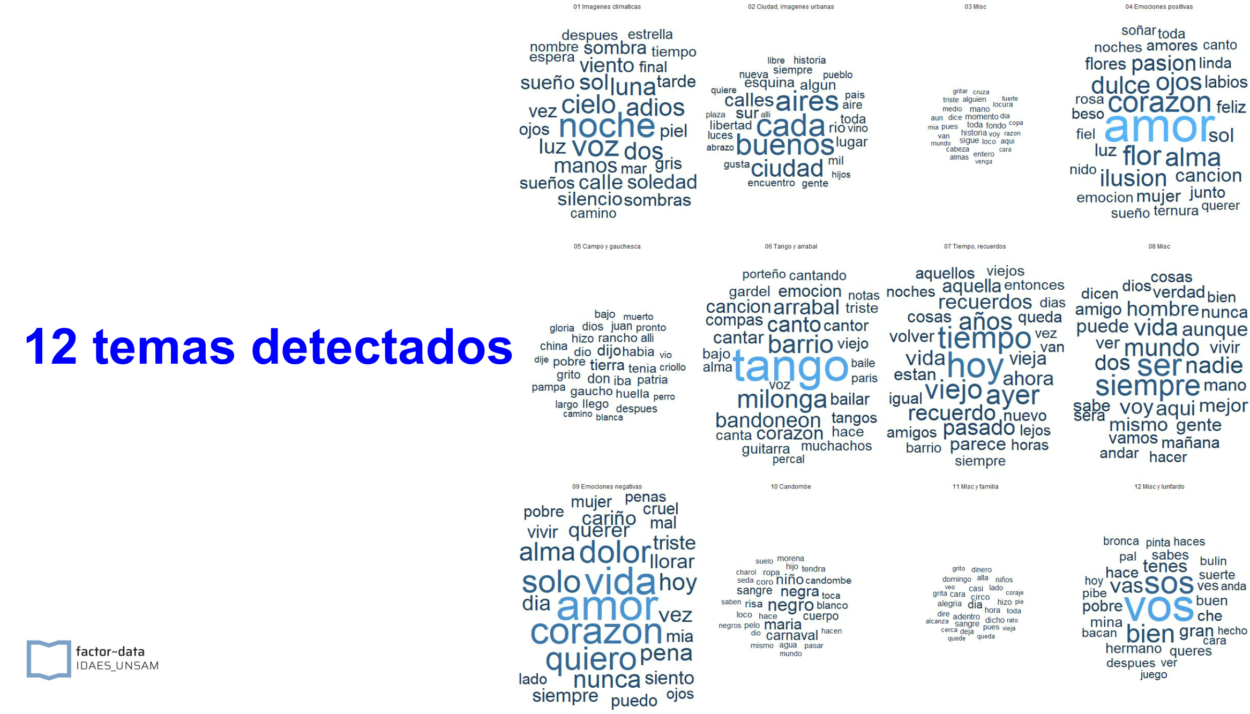

Slide 28
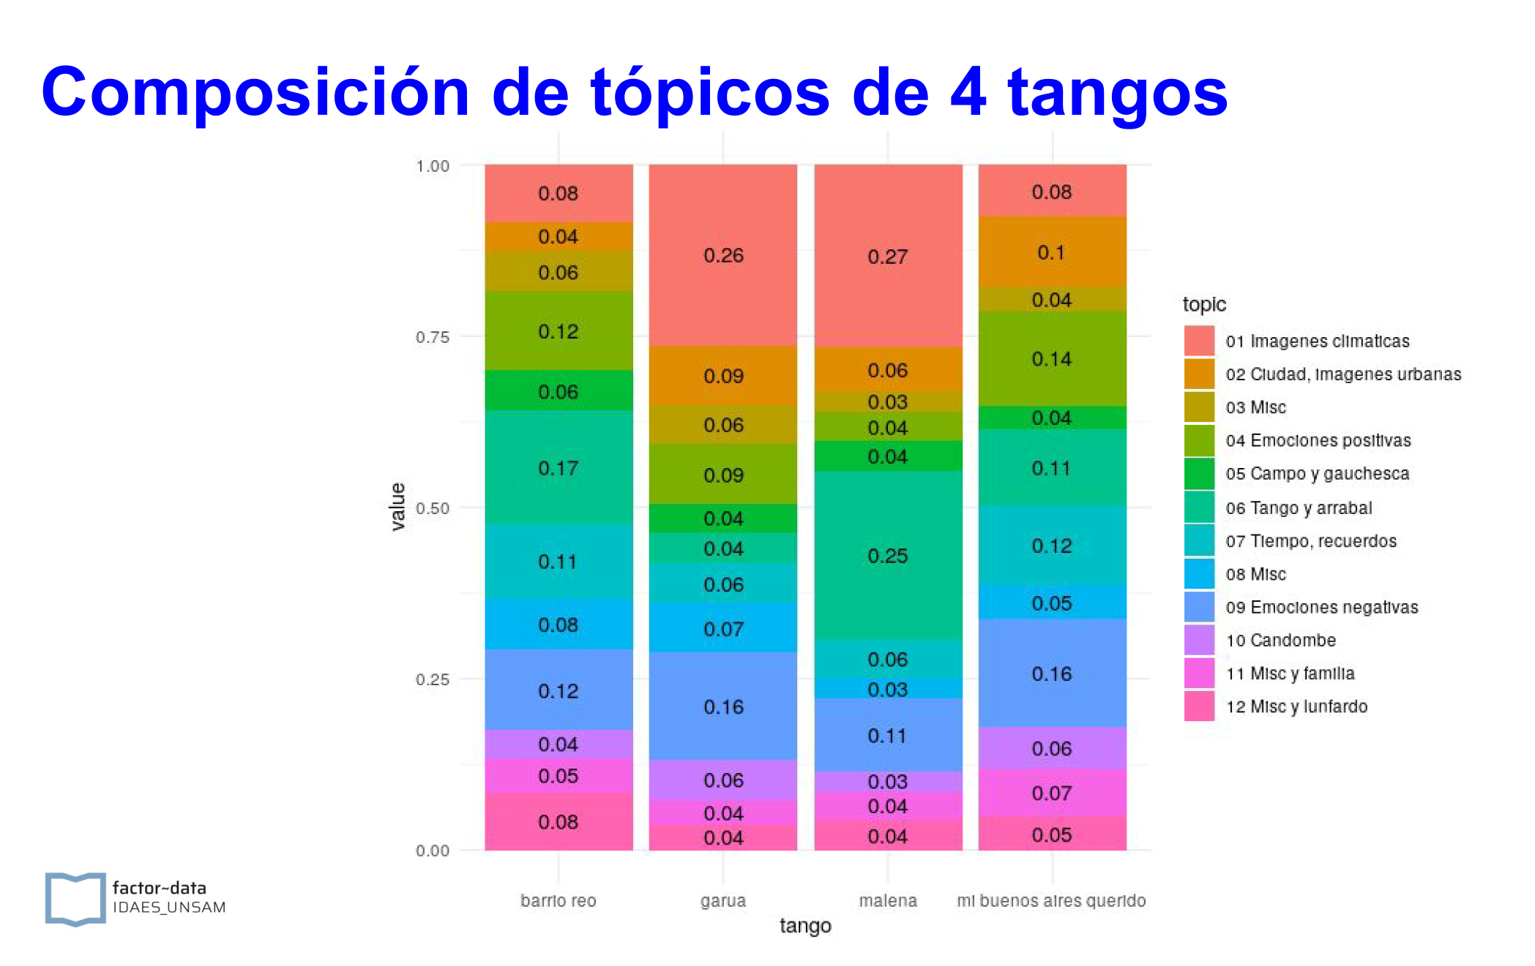

Slide 29
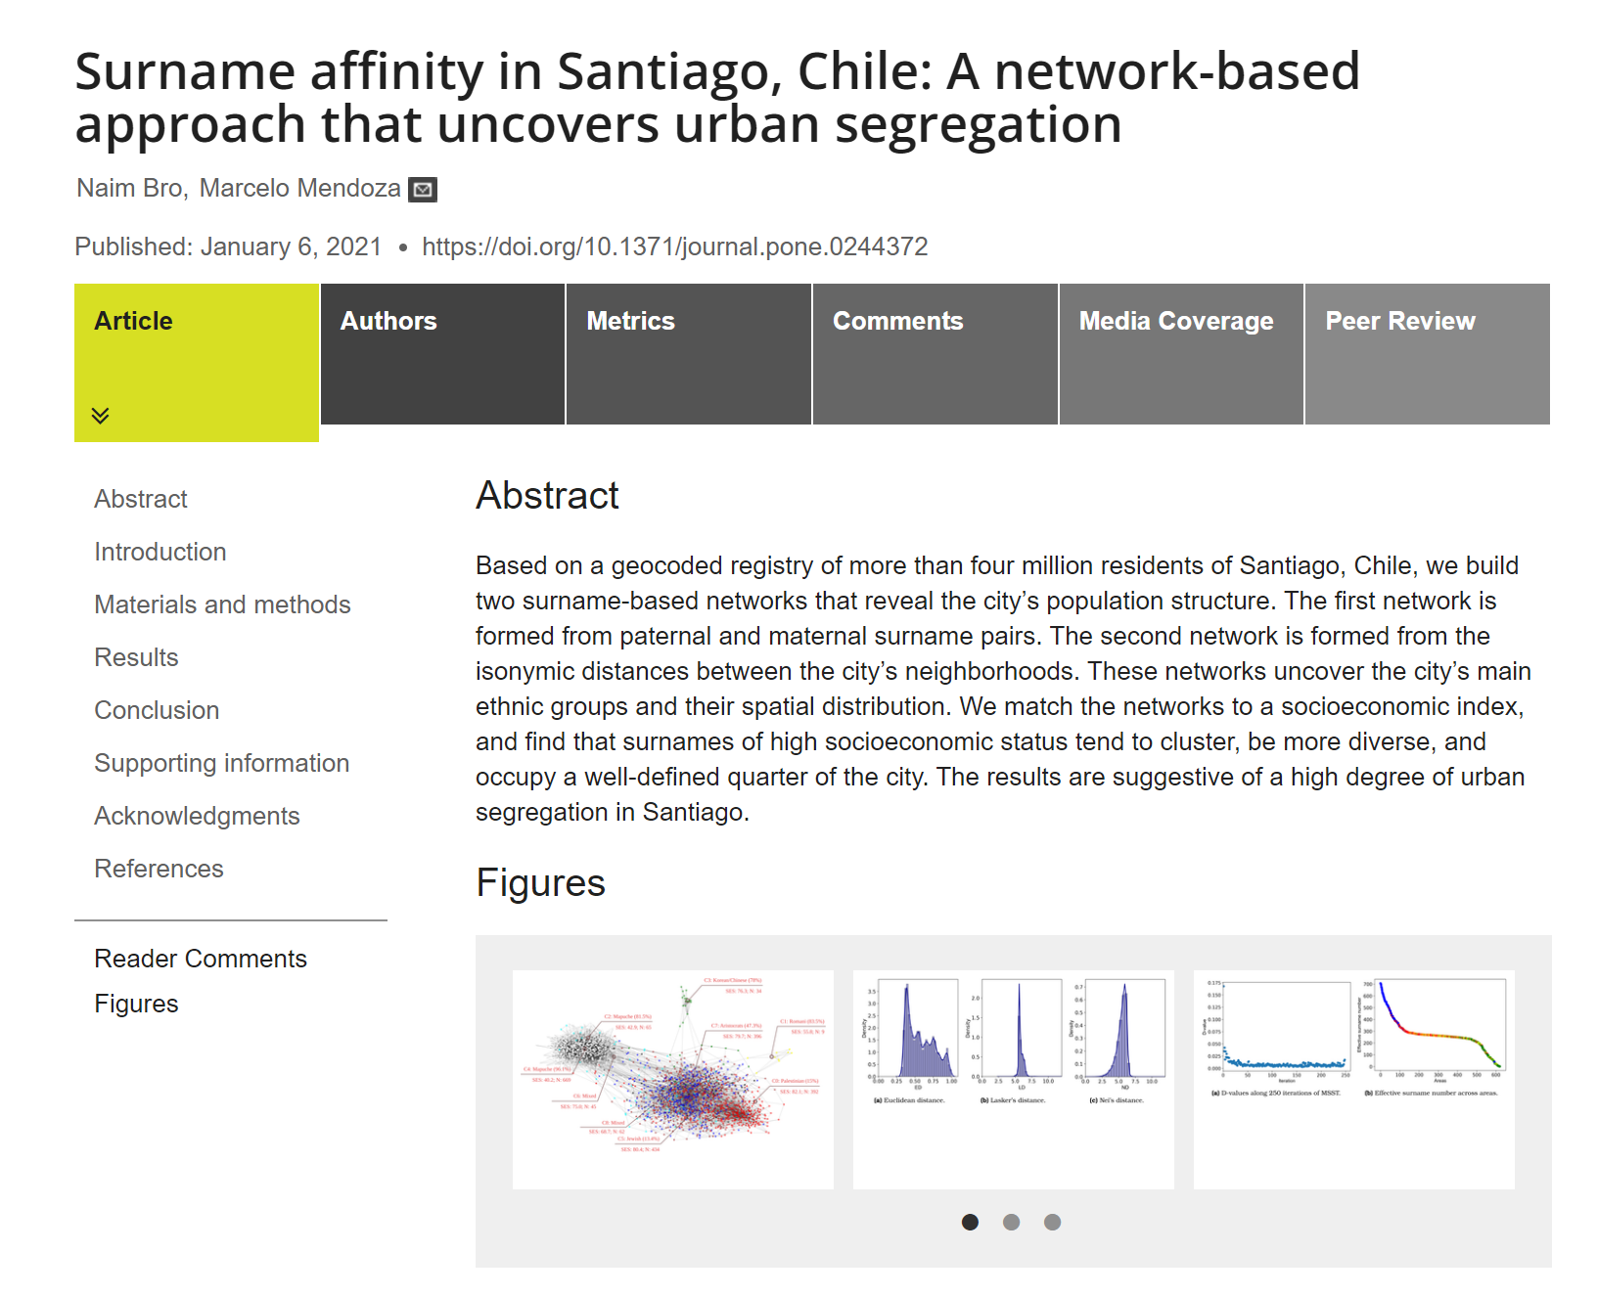

Slide 30
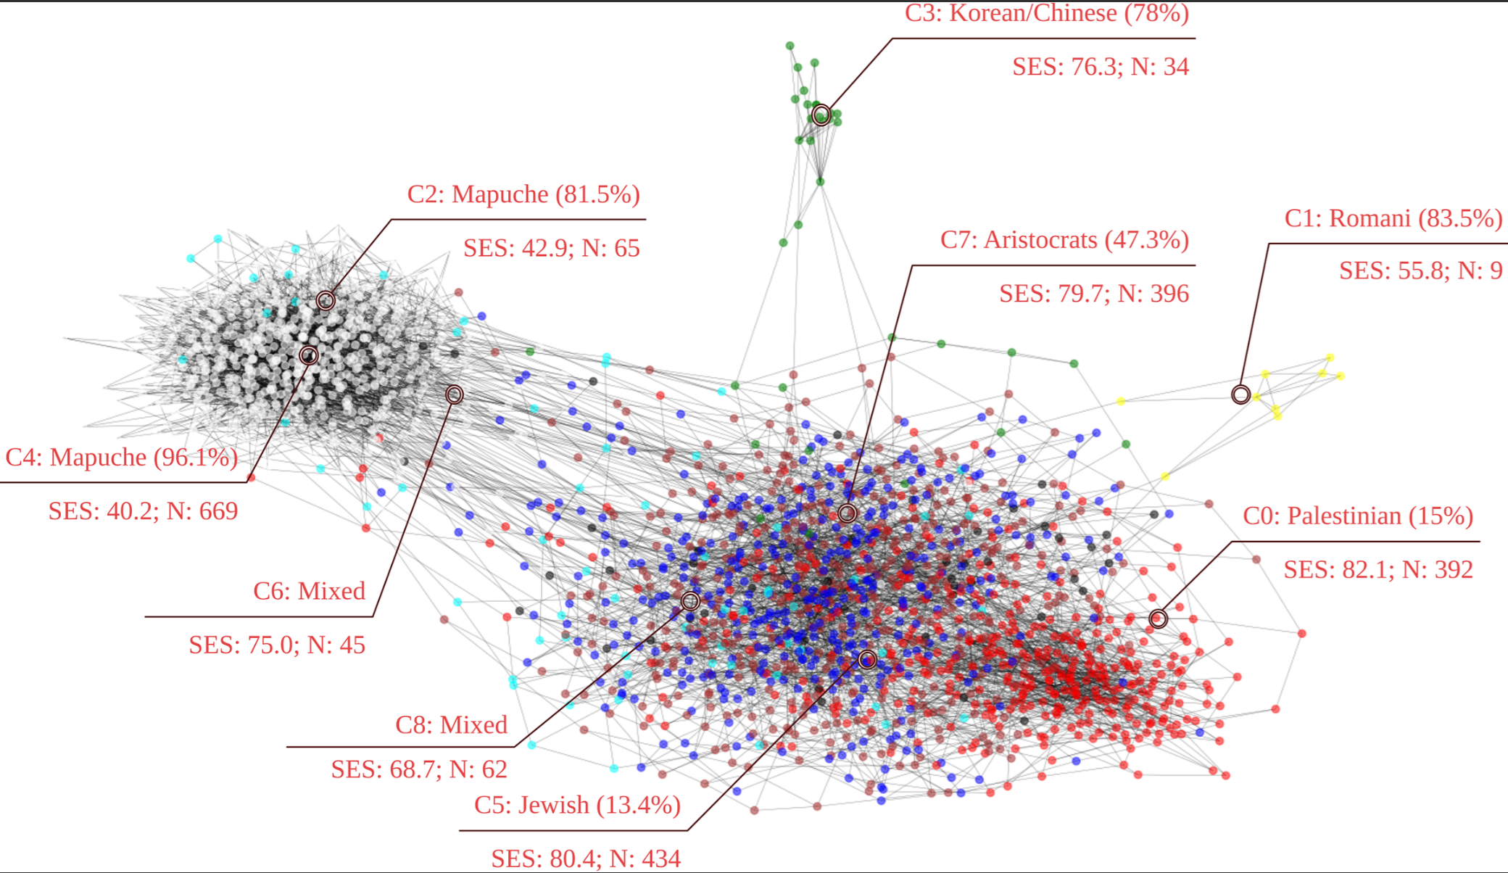

Slide 31
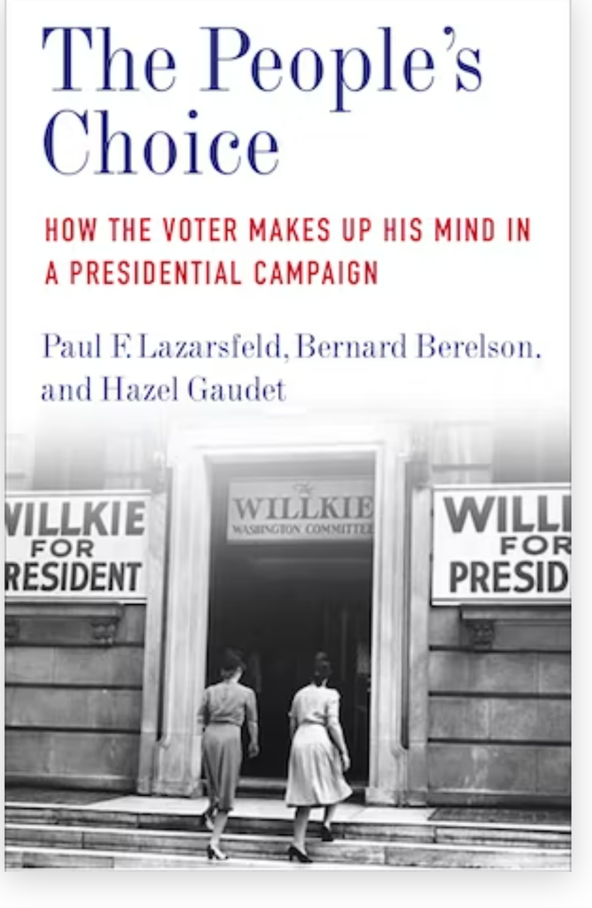
2.2 La Encuesta
La encuesta tiene una larga tradición en ciencias sociales:
Su historia se asocia a la historia del concepto de “opinión pública”.
La opinión pública en un momento se vuelve “mensurable” (el pueblo pasa a ser sujeto del discurso político; la masa popular se vuelve sujeto de la opinión pública, s. XVIII) (Mañas, 2005)
El momento clave: siglo XX, Estados Unidos, aplicación de técnicas cuantitativas procedentes de la psicología al estudio de la opinión pública.
Fundamento matemático: teoría de probabilidades, estadística inferencial

Slide 32
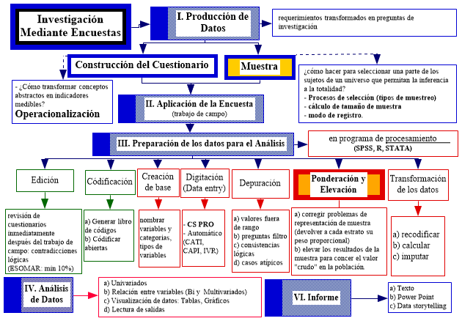

Slide 33
2.3 El cuestionario
La encuesta opera mediante el “cuestionario”.
¿Qué es un cuestionario?
Es un conjunto de preguntas que se aplican a un sujeto, frente a las cuales tal sujeto puede responder en un espacio restringido o mediante una serie de respuestas que el mismo cuestionario le ofrece.
Objetivo: medir la presencia/ausencia de diversas propiedades en un grupo de sujetos

Slide 34
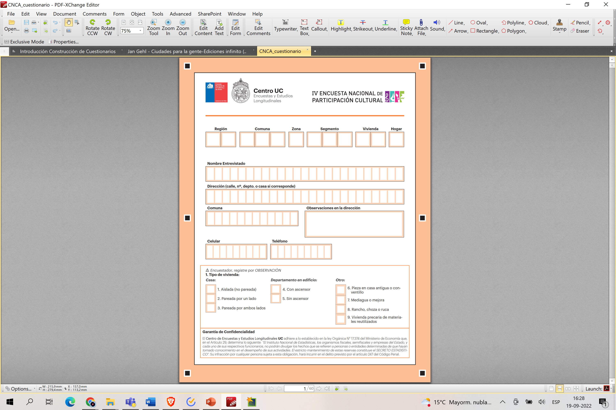
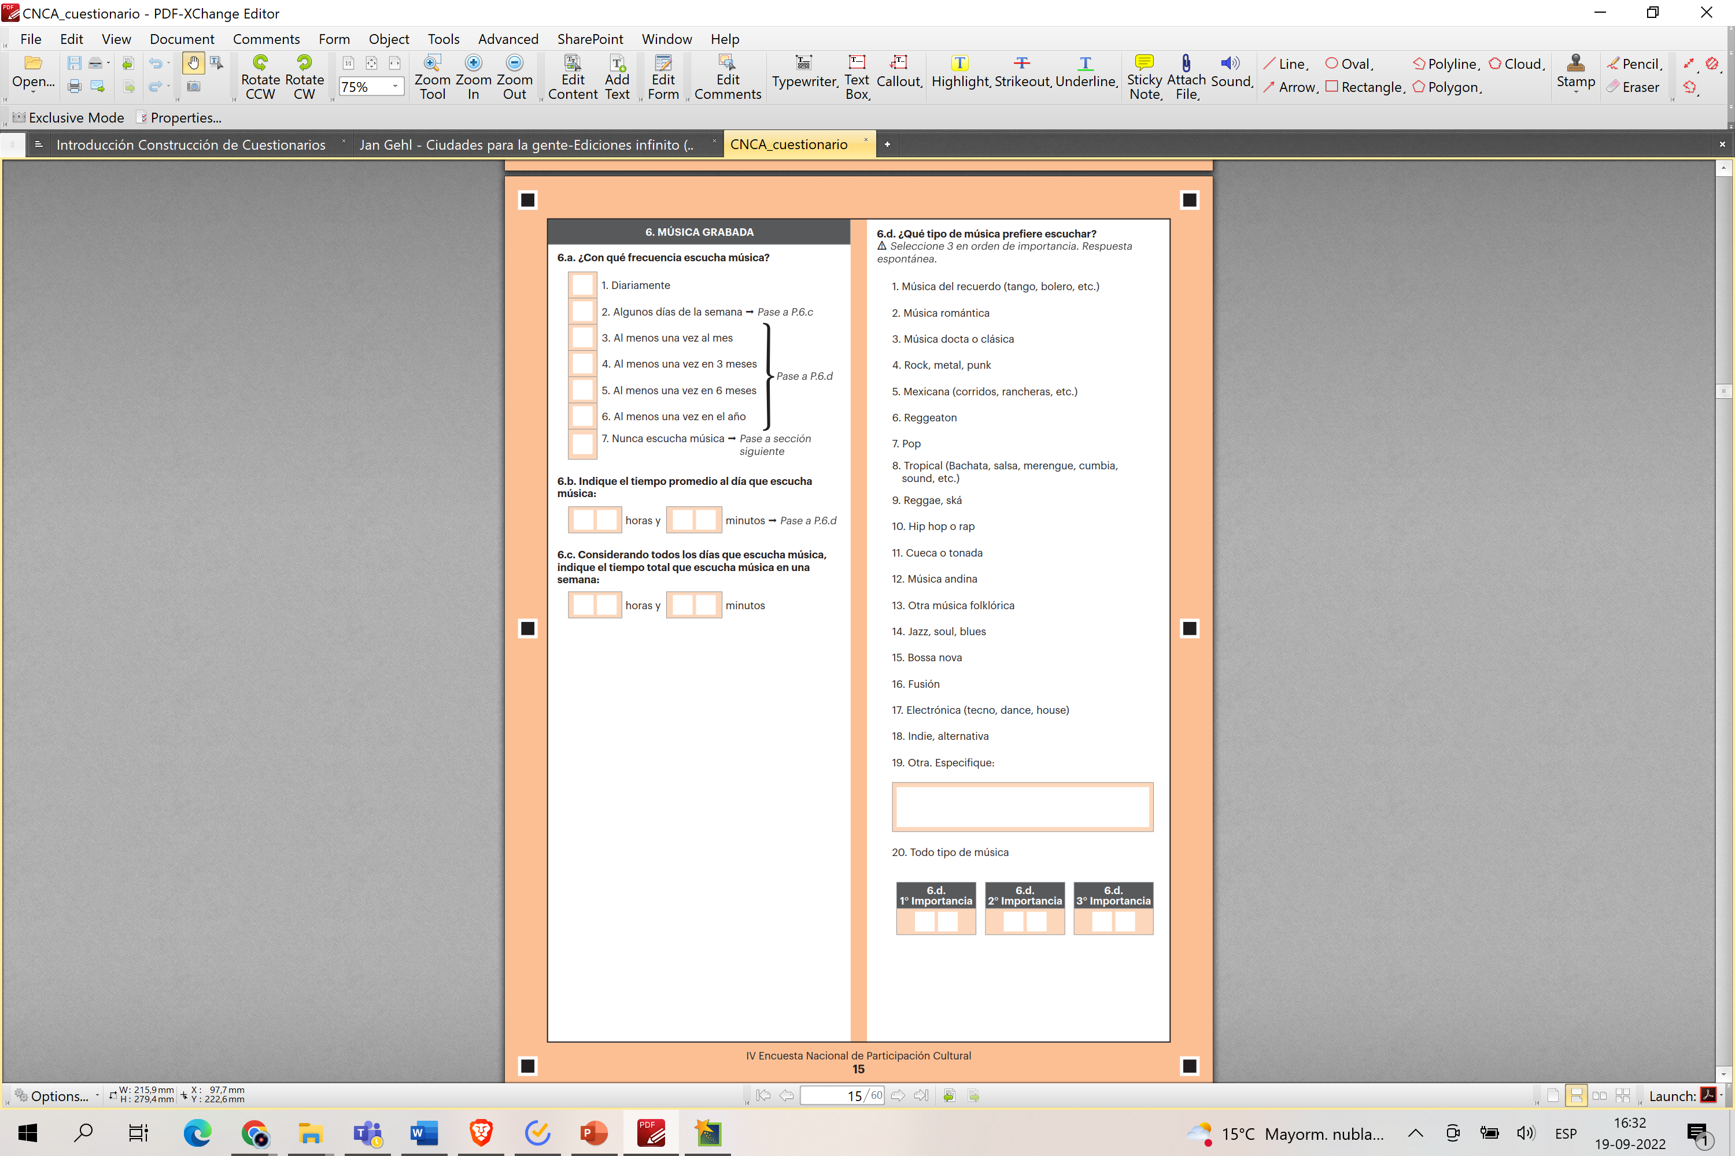
El cuestionario
Es un traductor (traduce conceptos complejos a preguntas simples)
Es un filtro (filtra información y respuestas confusas)
Es un instrumento de conversación estructurado y no horizontal (establece una conversación indirecta entre entrevistado e investigador)
→ ¿Qué podrían decir de los tipos de música?

Slide 35
Elementos que hay que definir para construir un cuestionario:
Dimensiones analíticas
Preguntas (indicadores)
Tipos de preguntas
Fraseos de las preguntas
Orden del cuestionario
Longitud del cuestionario
Formato de aplicación del cuestionario
Formato de pre-test
Codificación
Trabajo de Campo

Slide 36
Definición de dimensiones analíticas
Lo primero para crear un cuestionario es definir dimensiones analíticas.
Para eso es importante:
Contar con un buen marco teórico
Buscar definiciones operacionales de los constructos, que permitan una operacionalización empírica en términos de indicadores

Slide 37
Definición nominal
Definición real
Definición operacional
Dimensiones
Indicadores
Indicador 1
Concepto (variable latente)
Dimensión 1
Indicador 2
Indicador 3
Preguntas
Indicador 1
Dimensión 2
Indicador 2
Indicador 3
Dimensión 3
Indicador 1
Indicador 2
Indicador 3

Slide 38
Ejemplo 1: Seguridad Humana
Operacionalización Indicador:
Nivel de confianza en que amigos y o familiares ayudarán en caso de problemas
Si Ud. se viera enfrentado a un problema importante, de tipo económico, de salud, personal, u otro, ¿cuanta confianza tiene Ud. que alguien que no pertenece a su hogar, esto es, amigos conocidos o familiares que no viven en su hogar, le ayudar a solucionar el problema?
Operacionalización Indicador:
Evaluación del nivel de dificultad para encontrar trabajo en caso de cesantía
Si Ud. perdiera o dejara su actual fuente de trabajo, ¿cuán difícil cree Ud. que le resultaría encontrar una nueva fuente aceptable para Ud.?
Operacionalización Indicador:
Nivel de confianza de información manejado sobre hechos nacionales o internacionales que pudieran afectar
En Chile y en el mundo ocurren permanentemente hechos que pueden afectar de alguna forma su vida. ¿Cuán informado se siente Ud. en relación a estos hechos?
Operacionalización Indicador:
Nivel de confianza en la posibilidad de recibir atención de salud oportuna ante una enfermedad menor
En relación a una enfermedad menor : ¿cuánta confianza tiene Ud. en que recibirá atención médica oportunamente (no tendrá que esperar demasiado para ser atendido)?
Todas las preguntas del cuestionario tienen una misma modalidad de respuesta que ofrece cuatro distintas intensidades o graduaciones de evaluación, dos en cada sentido (positivo, negativo). Así las evaluaciones pueden ir desde una evaluación muy positiva a una muy negativa.
Fuente: PNUD. Desarrollo Humano en Chile. Las paradojas de la modernización. 1998

Slide 39
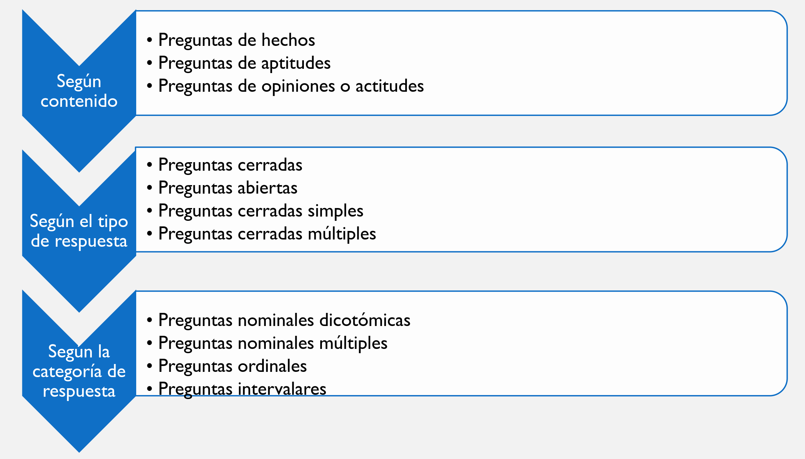
Tipos de preguntas

Slide 40
a) Tipos de preguntas según contenido

Slide 41
Ejemplo preguntas de Contenido
A) PREGUNTAS DE HECHOS
Ejemplo 1 (Estado Civil): Independiente de si usted vive o no con su pareja, ¿podría decirme cuál es su estado civil actual?:
Casado(a) por primera vez
Casado(a) por segunda vez o más
Casado(a) legalmente, pero separado de hecho
Divorciado
Soltero(a), pero con un matrimonio legalmente anulado
Soltero(a), nunca se ha casado
Viudo(a)
No sabe
No responde

Slide 42
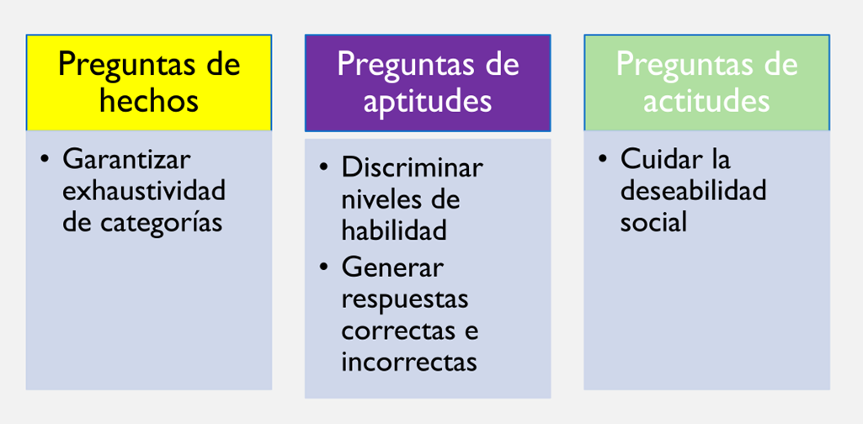
Ejemplo: 1 (Estado Civil)
¿Y actualmente tiene pareja?
Si
No → PASAR a PX...
NS
NR
¿Vive actualmente con su pareja?
Si
No
NS
NR
Ejemplo 2:
Con que género se identifica?
Hombre
Mujer
¿Son exhaustivas las categorías?

Slide 43
Nivel SocioEconómico
Carácter compuesto

Slide 44
OCUPACIÓN
¿Cuál es la profesión o trabajo de la persona que aporta el principal ingreso de este hogar? Por favor describa. (Se recomienda dejar al entrevistado describir la actividad con sus palabras, e indagar si es poco claro.
Luego, el entrevistador debe clasificar según las categorías siguientes)
Trabajos menores ocasionales e informales (lavado, aseo, servicio doméstico ocasional, "pololos", cuidador de autos, limosna)
Oficio menor, obrero no calificado, jornalero, servicio doméstico con contrato
Obrero calificado, capataz, junior, microempresario (kiosco, taxi, comercio menor, ambulante)
Empleado administrativo medio y bajo, vendedor, secretaria, jefe de sección, técnico especializado. Profesional independiente de carreras técnicas (contador, analista de sistemas, diseñador, músico). Profesor primario o secundario
Ejecutivo medio (gerente, subgerente), gerente general de empresa media o pequeña. Profesional independiente de carreras tradicionales (abogado, médico, arquitecto, ingeniero, agrónomo)
Alto ejecutivo (gerente general) de empresa grande. Directores de grandes empresas. Empresarios propietarios de empresas medianas y grandes. Profesionales independientes de gran prestigio.
NS
NR
EDUCACIÓN
¿Cuál es el nivel de educación que alcanzó la persona
que aporta el ingreso principal de este hogar?
• Sin estudios
• Educación básica incompleta
• Básica completa
• Media incompleta
• Media completa
• Instituto Profesional o Centros de Formación
Técnica incompleta
• Instituto Profesional o Centros de Formación
Técnica completa
• Universitaria incompleta
• Universitaria completa
• Posgrado (master, doctorado o equivalente)
• NS
• NR

Slide 45
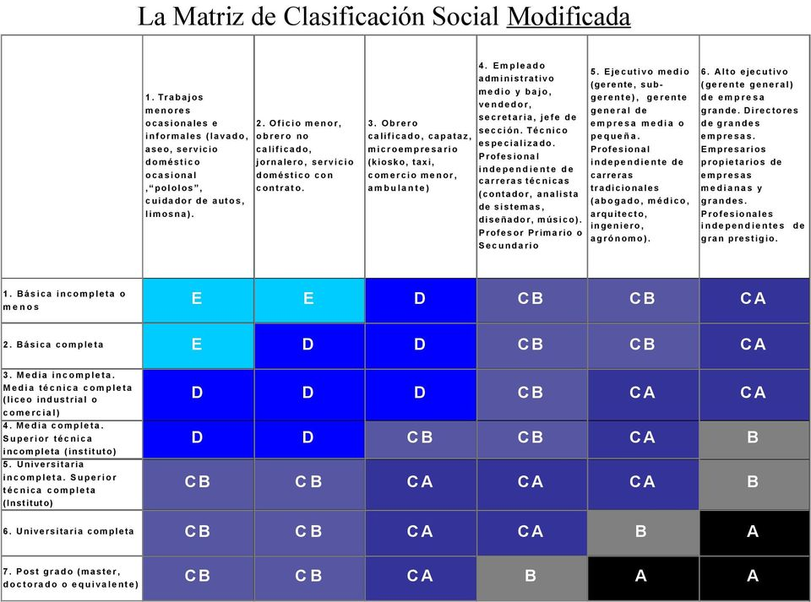

Slide 46
Cuando el jefe de hogar no es económicamente activo, se utiliza una batería de bienes.
Los bienes seleccionados son:
Automóvil
Computador
Horno microonda
Cámara de video filmadora
Cálifont u otro sistema de ducha caliente
Servicio de TV Cable
La clasificación opera del siguiente modo:
0 puntos: E
1-2: D
3-4: Cb
5: Ca
6: puntos B
(Adimark, 200o)
¿Cómo se actualiza hoy?

Slide 47

Menti.com
8930 4140

Slide 48
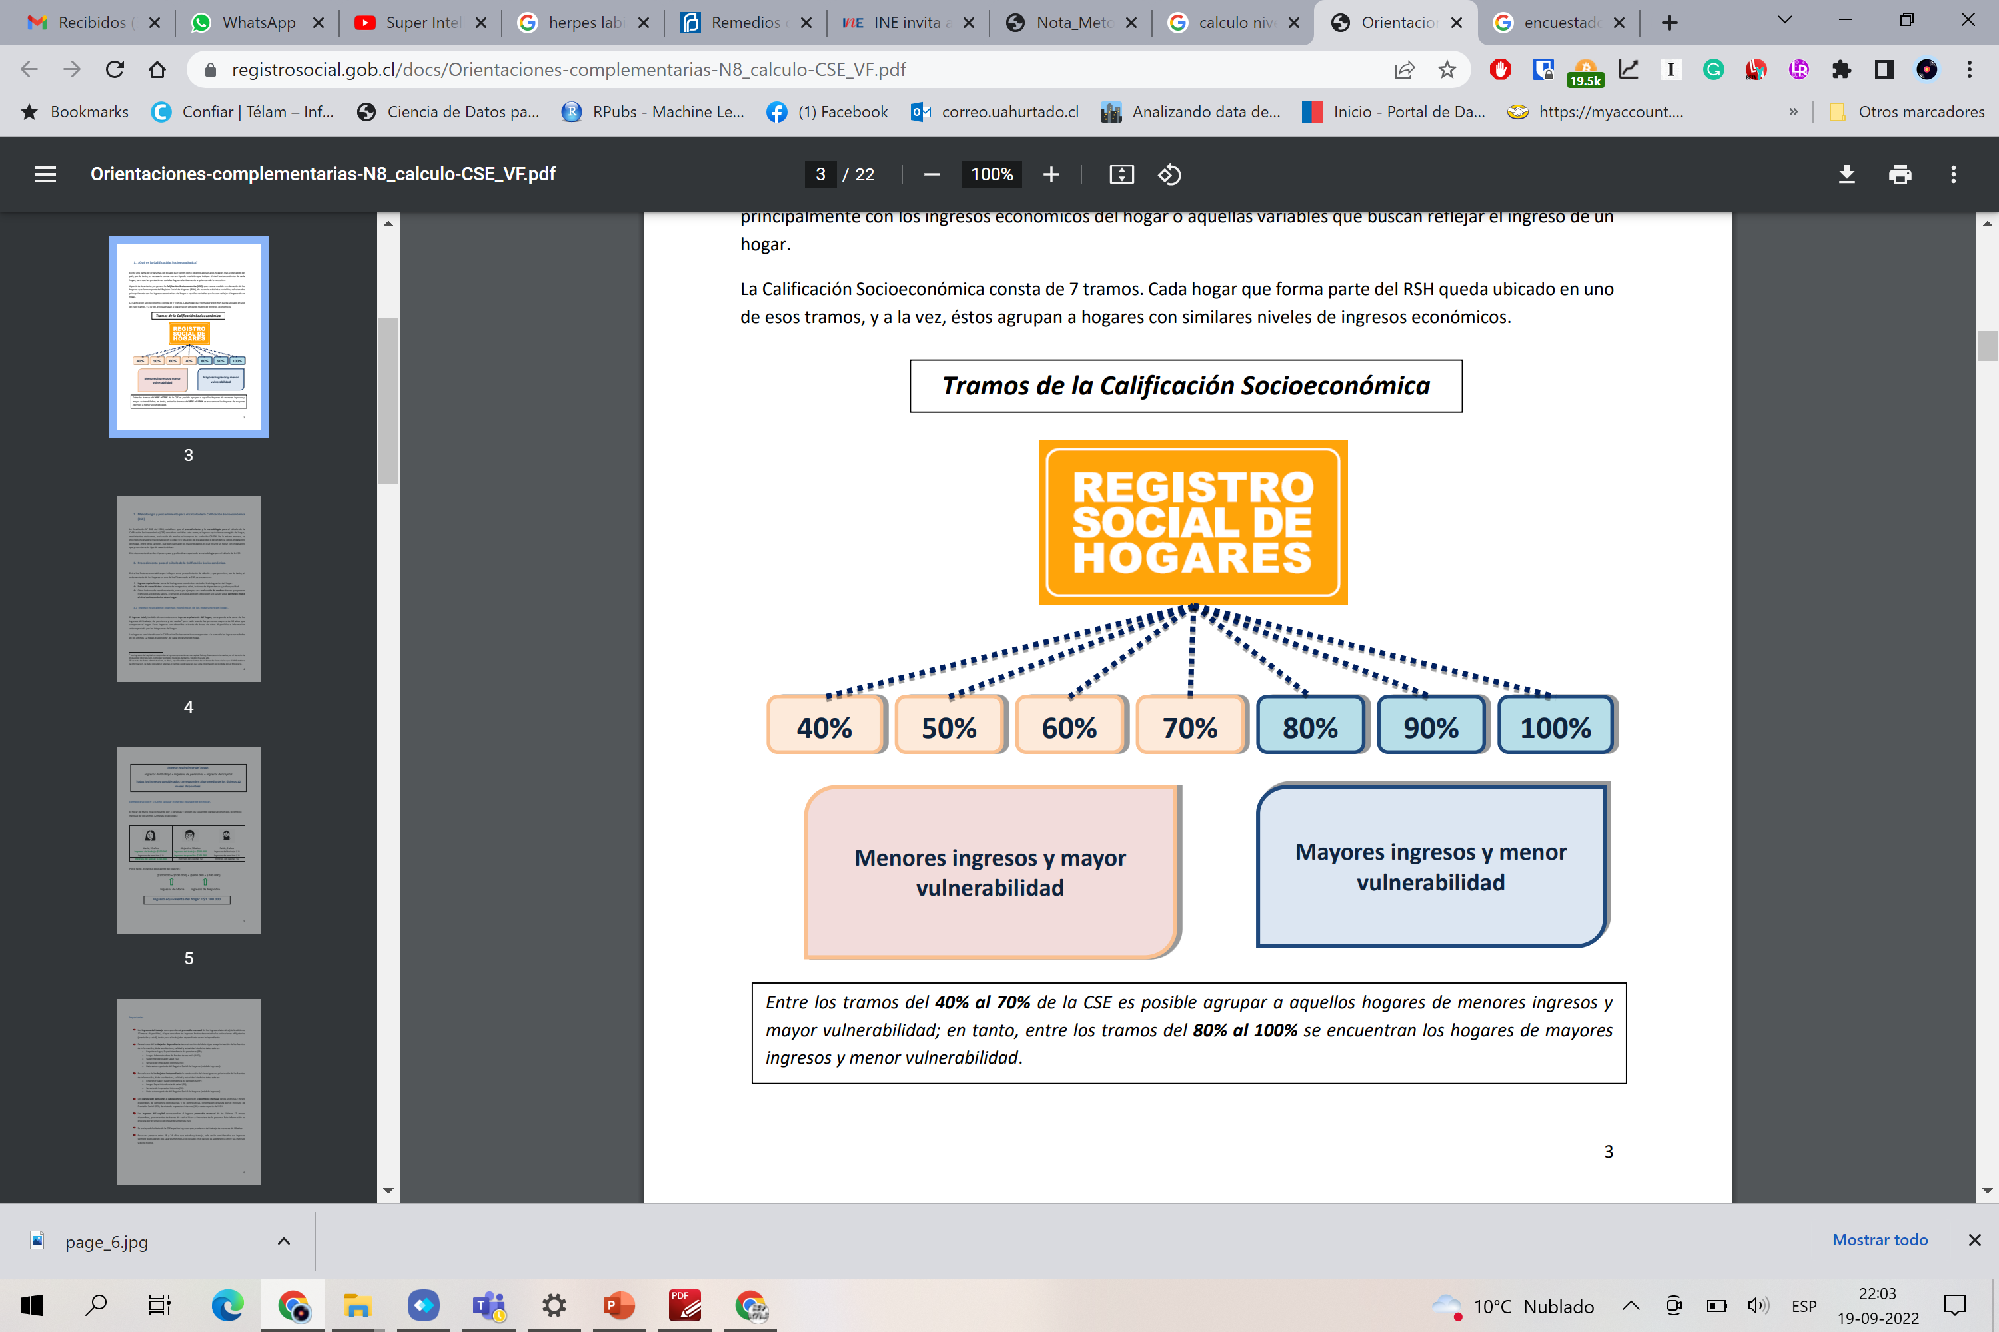
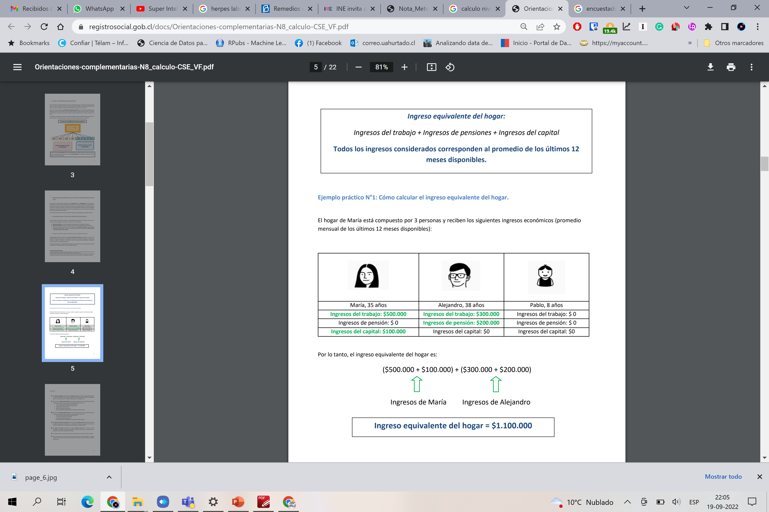
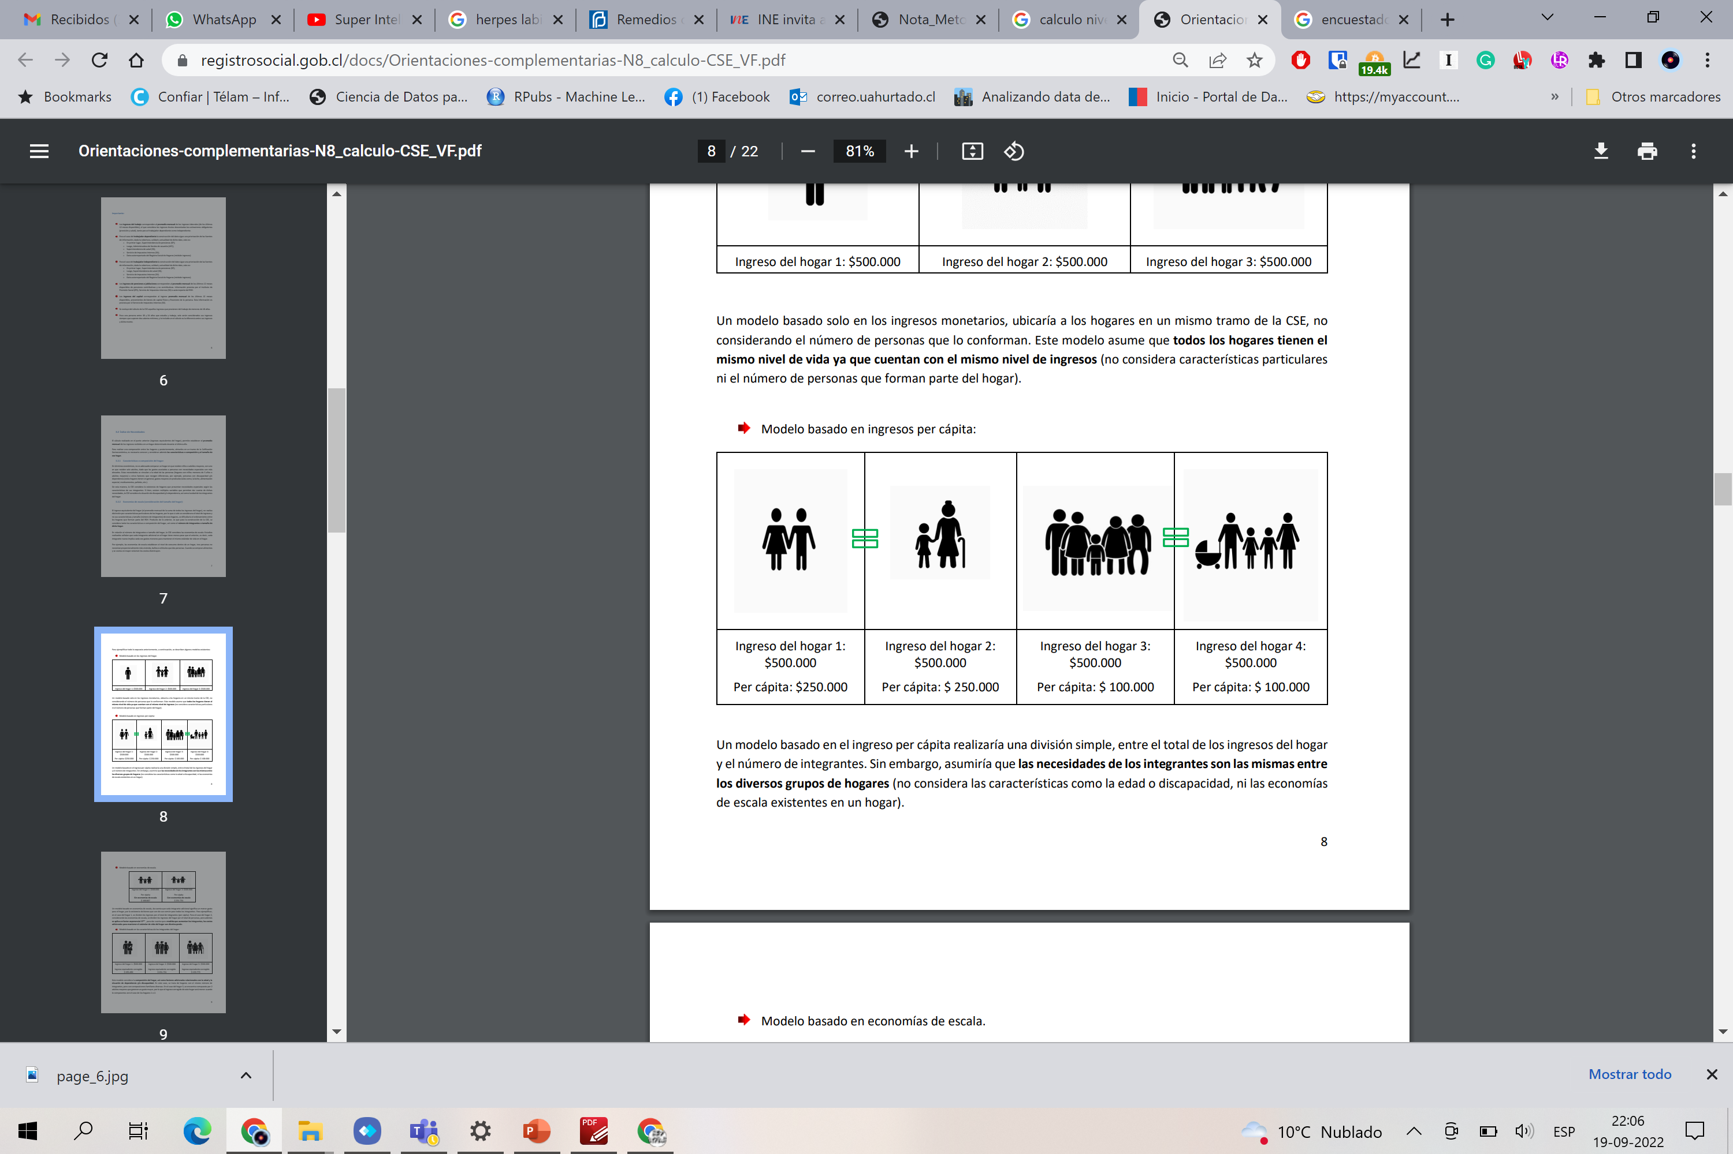

Slide 49
Ejemplo preguntas de Contenido
B) PREGUNTAS DE APTITUDES
El nivel de medida de la variable ingreso realizada en una encuesta, podría ser:
I) nominal
II) ordinal
III) escalar
Alternativas:
a) solo III
b) solo II y III
c) solo II
d) solo I y III
e) I, II y III

Slide 50
Menti.com
8930 4140

Slide 51
C) PREGUNTAS DE OPINIONES
¿Cuál frase está más cerca de su manera de pensar?
Hay gente que dice que la política es tan complicada que con frecuencia la gente como uno no puede entender lo que pasa. Otros opinan que la política no es tan complicada y se puede entender lo que pasa.
a) La política es tan complicada que no se entiende
b) La política no es tan complicada y se entiende
c) NS
d) NR
(Fuente: Latinobarómetro, 2007)

Slide 52
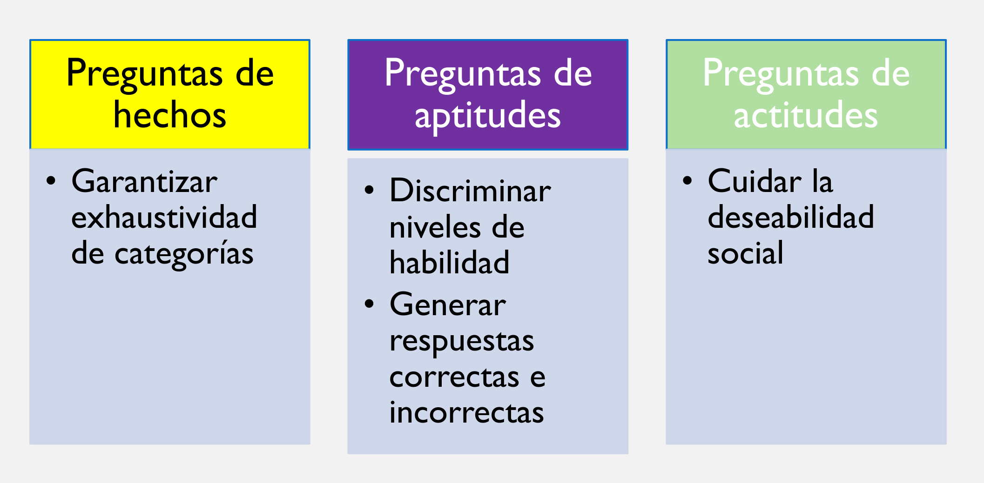
Algunos desafíos de estos tipos de preguntas son:

Slide 53
b) Tipos de preguntas según tipo de respuesta

Slide 54
Ejemplos según tipo de respuesta
A) PREGUNTAS ABIERTAS
1. En pocas palabras, cuando digo cultura ¿qué se le viene a la mente? (Si el encuestado dice "NADA", ANOTAR) (IV Encuesta Nacional de participación cultural)

Slide 55
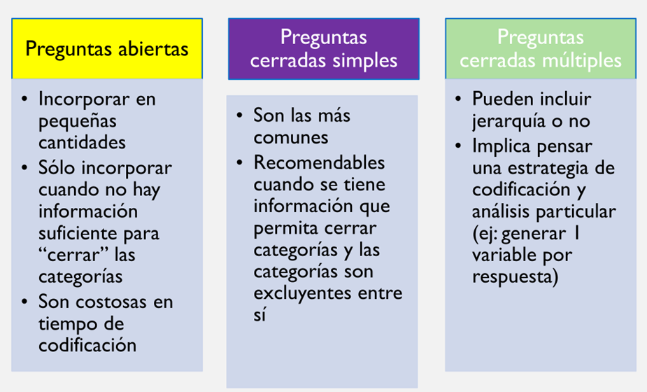
Ejemplos según tipo de respuesta
A) PREGUNTAS ABIERTAS
Indique tres palabras que se le vienen a la cabeza al pensar en Gabriel Boric
__________
__________
__________
Indique tres palabras se le vienen a la cabeza cuando escucha la palabra mujer
__________
__________
__________

Slide 56

Menti.com
8223 7958

Slide 57
B) PREGUNTAS CERRADAS SIMPLES
¿Si una mujer quiere tener un hijo siendo madre soltera, pero no quiere tener una relación
estable con un hombre, ¿usted lo aprueba o lo desaprueba? (ESPERE RESPUESTA Y MARQUE UNA ALTERNATIVA):
Aprueba
Desaprueba
Depende (NO LEER)
No sabe
No responde
(Fuente: Encuesta Mundial de Valores, 2006)

Slide 58
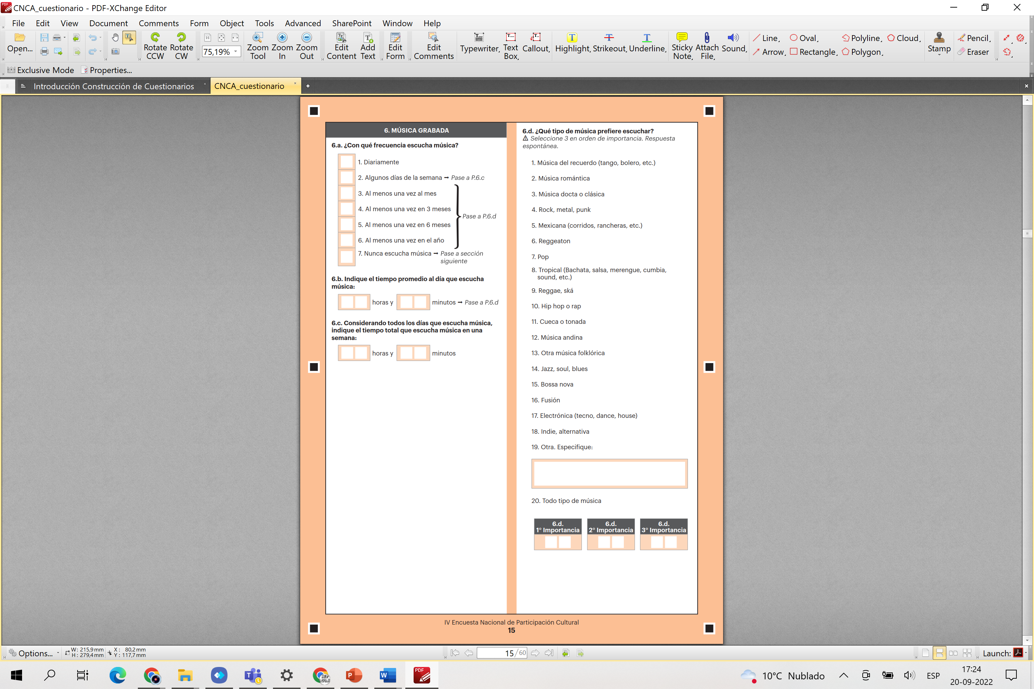
Fuente:
IV Encuesta Nacional de Participación Cultural
C) PREGUNTAS CERRADAS MÚLTIPLES

Slide 59
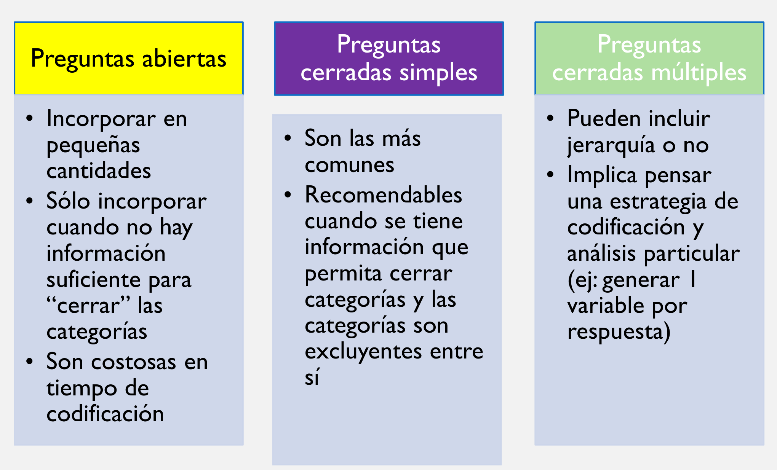
Tipos de preguntas según tipo de respuesta
Algunos elementos a considerar:

Slide 60
c) Tipos de preguntas según categoría de respuesta

Slide 61
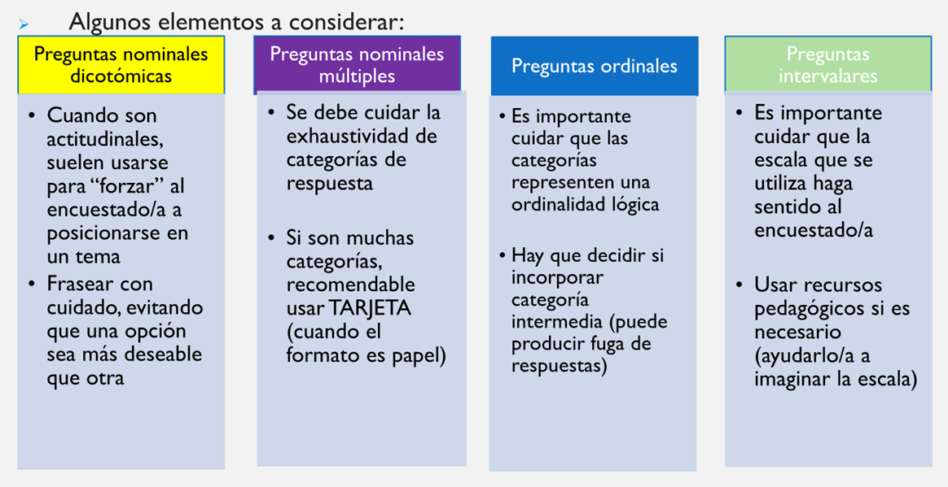
Ejemplos según categoría de respuesta
a) Preguntas nominales dicotómicas
Ejemplo 1:
¿Ud. diría que en la actualidad las familias en Chile son…?
Un lugar en el cual encontrar descanso y apoyo
Una fuente de tensiones y problema
NS
NR
Ejemplo 2: Usted diría que en general…
Se puede confiar en las personas
No se puede confiar en las personas
NS
NR

Slide 62
b) Preguntas nominales múltiples
❑ Ejemplo:
¿Con cuál de las siguientes frases está usted más de acuerdo?
La democracia es preferible a cualquier otra forma de gobierno
En algunas circunstancias es mejor un gobierno autoritario que uno democrático
A la gente como uno le da lo mismo un gobierno democrático que uno autoritario
NS
NR
(Fuente: CEP, PNUD)

Slide 63
c) Preguntas ordinales
❑ Ejemplo:
Pensando en el rol que juega EEUU en América Latina, y todo lo que hace, en general diría Ud. que los Estados Unidos tienen una influencia positiva o una influencia negativa. ¿Cree Ud. Que es muy positiva, algo positiva, algo negativa o muy negativa? (ESPERE RESPUESTA Y MARQUE UNA SOLA)
Muy positiva
Algo positiva
Algo negativa
Muy negativa
Ni negativa ni positiva (NO LEER)
NS
NR
(Fuente: Latinobarómetro, 2007)

Slide 64
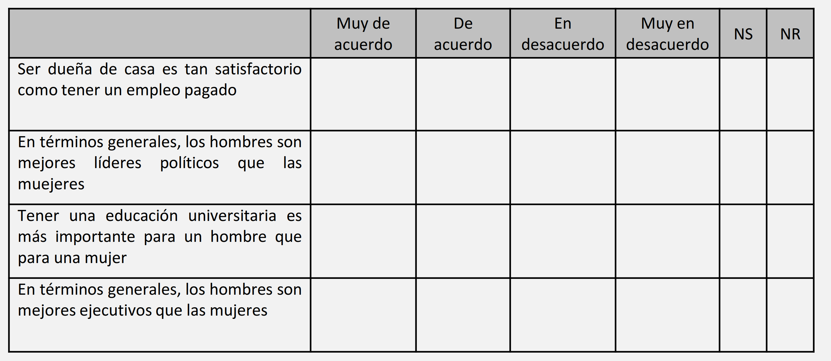
c) Preguntas ordinales
❑ Ejemplo:
Para cada una de las siguientes frases, ¿podría usted decirme si está muy de acuerdo, de acuerdo, en desacuerdo o muy en desacuerdo?
(Fuente: Encuesta Mundial de Valores, 2006)

Slide 65
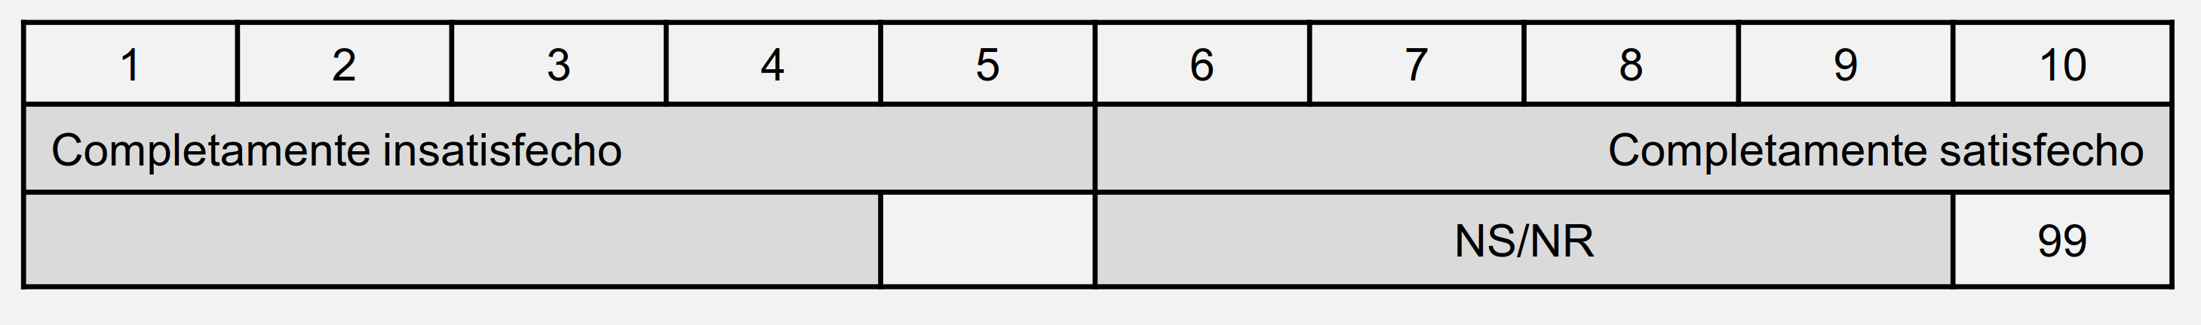
c) Preguntas Intervalares
❑ Ejemplo:
Considerando todas las cosas, ¿cuán satisfecho está usted con su vida en este momento? Por favor use esta tarjeta en que 1 significa que usted está “completamente insatisfecho” y 10 significa que usted está “completamente satisfecho”, ¿dónde se ubica usted?

Slide 66
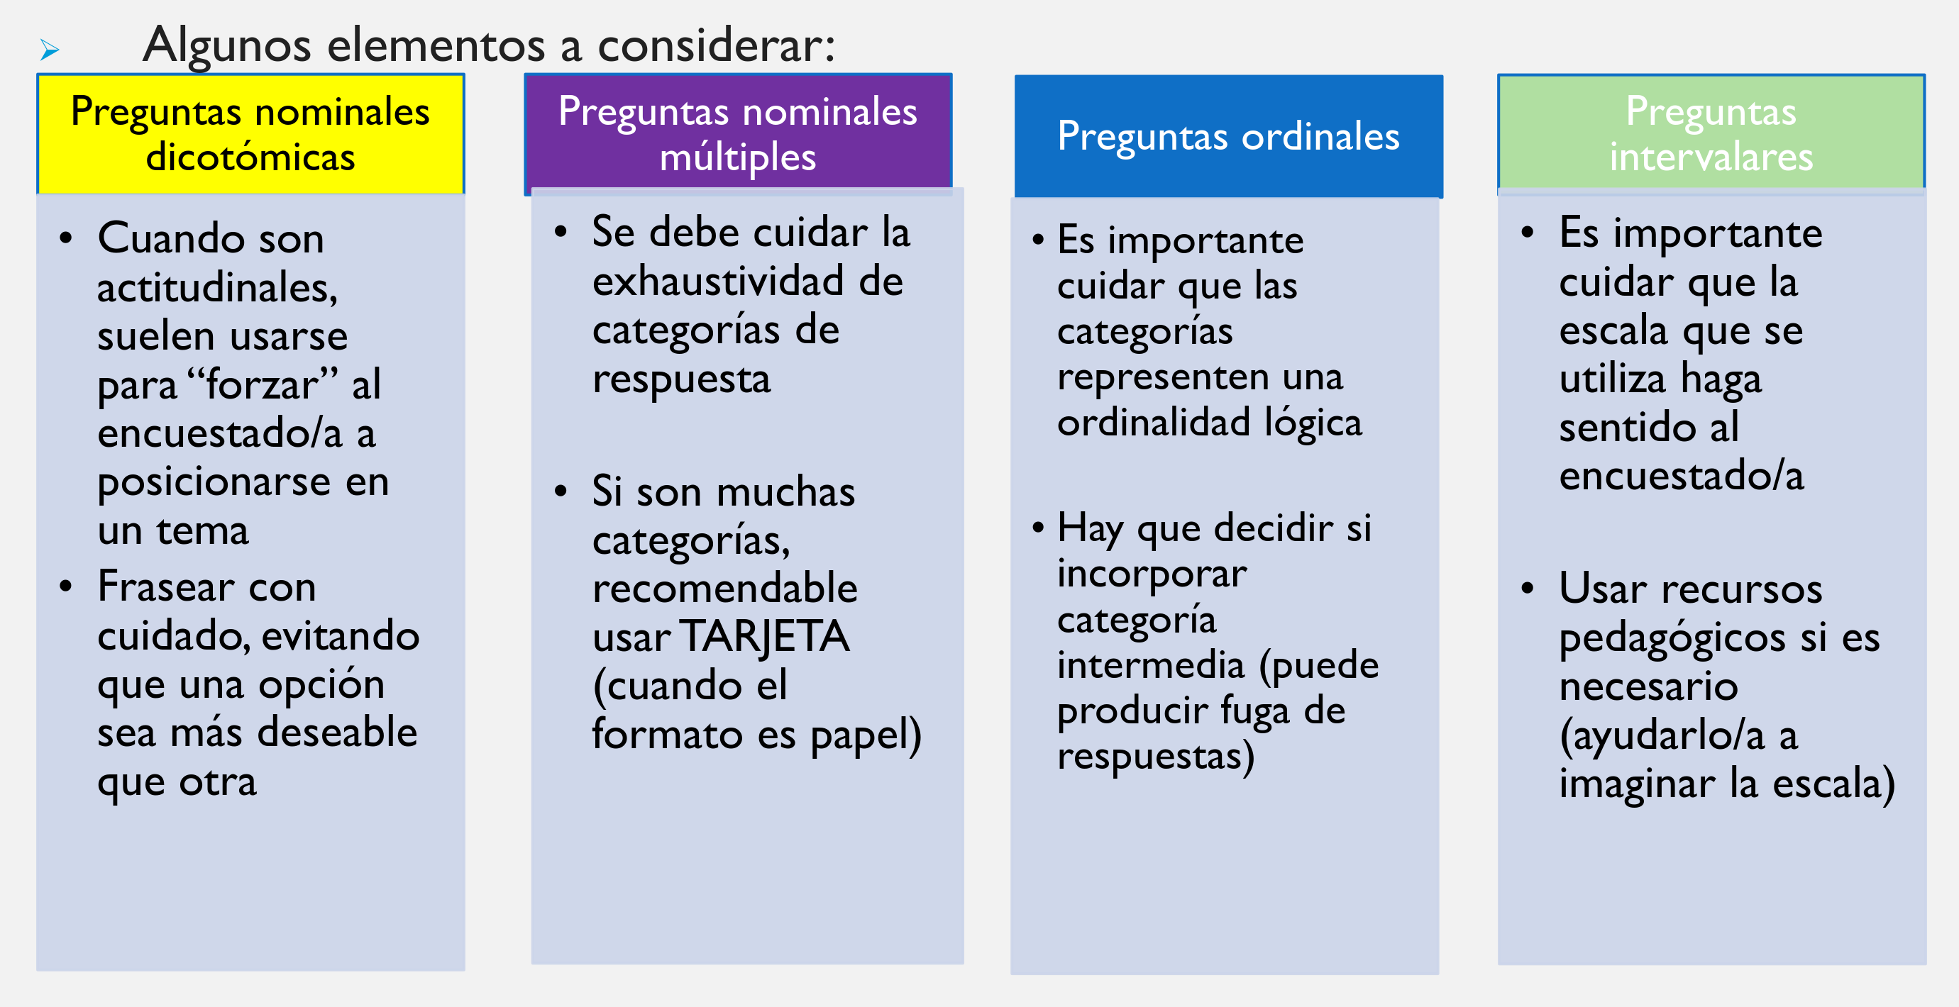
Tipos de preguntas según categoría de respuesta
Algunos elementos a considerar:

Slide 67
d) Fraseo de preguntas
➢ Recomendaciones para frasear preguntas:
Conocer bien a la población de estudio
Poner especial atención al lenguaje de los sujetos
Revisar preguntas existentes (¿cómo se ha medido esto antes?)
Contemplar el error, crear más de una pregunta por tópico
Cuidar la deseabilidad social de las alternativas (poner un ‘costo’ si son muy deseables, volverlas menos directas usando un yo generalizado - ej.: la gente como uno-, o ayudando a la legitimidad de opciones difíciles “hay personas que…”)
Evitar la cristalización de opiniones
Buscar alternativas polares pero no extremas (en formatos dicotómicos)

Slide 68
Cristalización:
Frente a algunos temas las personas encuestadas no tienen realmente una opinión. Quizás incluso nunca se habían planteado el tema.
No obstante, si se les pregunta sobre ello, las personas mayoritariamente construirán una respuesta.
Crear una opinión donde no la hay:
Nivel de satisfacción sexual con la pareja
Nivel de incertidumbre ante la muerte propia

Slide 69
e) Orden y longitud del cuestionario
➢ Presentación del cuestionario
Indicar el para qué, la institución
Aclarar condiciones. Cuidar temas éticos (confidencialidad)
➢ Lógica de orden
Lógica del embudo (de lo más simple a lo más complejo)
Tematizar ítems (agrupar por tema): Inicio Bloque datos sociodemográficos
Evitar el ‘response set’ (variar formatos de respuesta)
Cuidar el ‘efecto de halo’ (evitar que una pregunta condicione a las otras)

Slide 70
➢ Cierre
• Momento de preguntas complejas
• Cuidado con ser amenazantes (intromisión)
• Siempre agradecer
➢ Longitud
• Siempre menos es mejor (30 min. máximo)
• Considerar el cansancio de los sujetos
• La longitud depende del formato (ej: formato telefónico exige más brevedad)

Slide 71
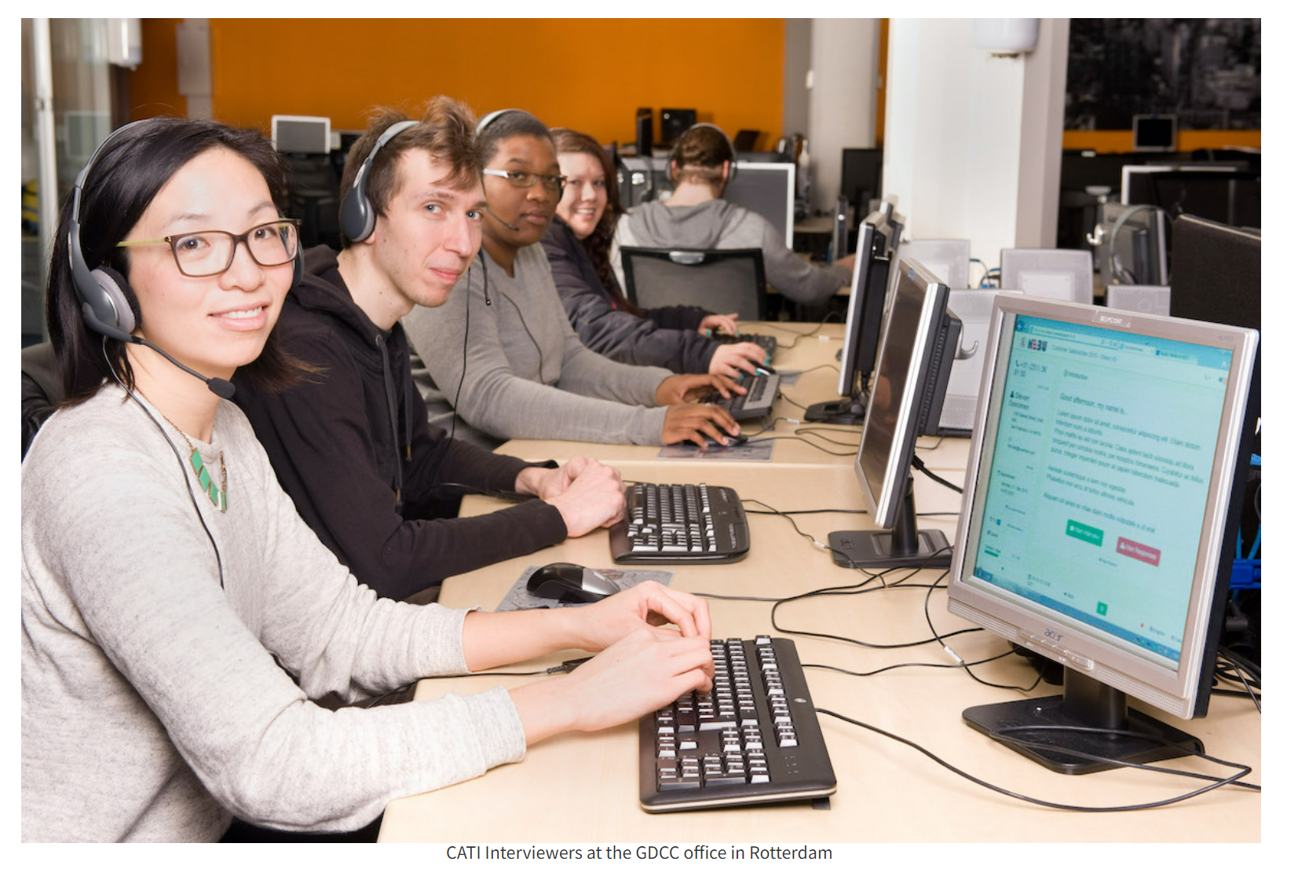
f) Formato de aplicación, pre-test y trabajo de campo
➢ Definir formato de aplicación
• Entrevista cara a cara (papel o Tablet (CAPI: Computer-Assisted Personal Interviewing)
• Entrevista telefónica: CATI (Computer-Assisted Telephone Interview); IVR (Interactive Voice Response).
• Cuestionario autoadministrado (papel –online, CAWI: Computer-Assisted Web Interviewing)
➢ Planificar trabajo de campo
• Formar a los encuestadores (si aplica)

Slide 72




Slide 73
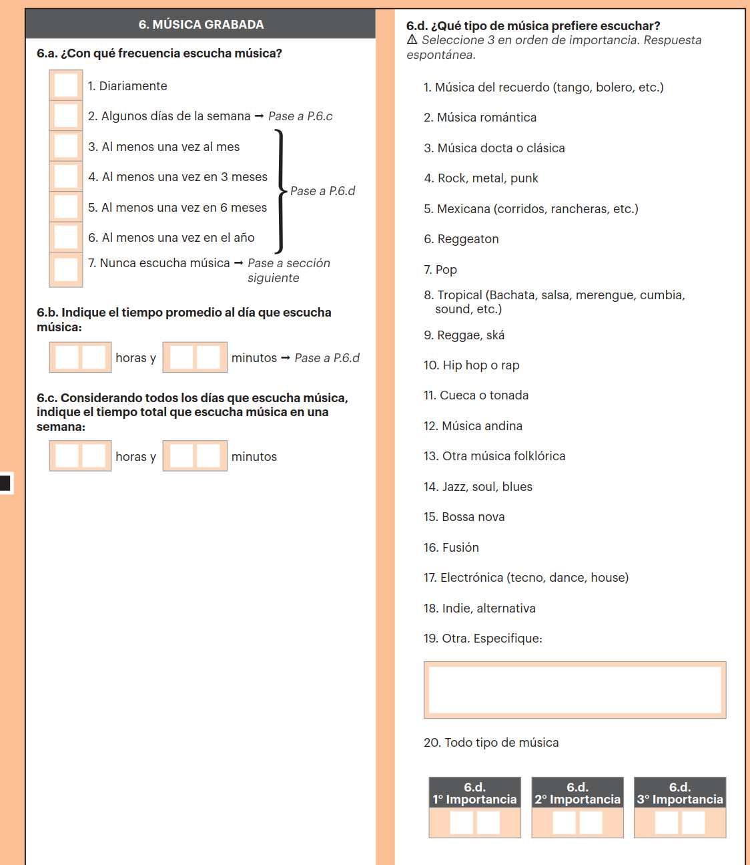
➢ Planear pre-test
• Cuantitativo – Cualitativo (entrevistas cognitivas)
• Formato ideal: con observación de situación de entrevista (video o sala de espejos)
• El pre-test es siempre recomendable: permite chequear errores
• Enfocar en sujetos potencialmente con más problemas cognitivos
➢ Preparar la codificación
• Asignar códigos coherentes con el nivel de medida de las variables
• Integrar los códigos en el cuestionario (facilita la codificación)
• Chequear los filtros, los saltos, inclusión de las opciones NS, NR, NA

Slide 74
e) Recomendaciones generales
Contar con un buen marco teórico (dimensiones analíticas) y también con un buen marco metodológico (visualizar análisis estadísticos)
Planificar un tiempo razonable para el diseño (pueden ser meses en encuestas complejas)
Trabajar siempre en equipo
Revisar cuestionarios existentes (trade off entre comparación/innovación)
Someter el cuestionario a crítica externa
Siempre pre-testear
Siempre involucrarse en la capacitación de encuestadores (si aplica)
Buscar la brevedad y la simpleza

Slide 75
e) Reflexiones finales
¿Qué tipos de preguntas son las más adecuadas para los cuestionarios de sus proyectos de investigación?
¿Cómo hablan sus sujetos de estudio? ¿cómo garantizar que comprendan las preguntas?
¿Se ha medido antes lo que quieren medir? ¿quieren comparar su medición con otras? ¿quieren innovar? ¿por qué?
¿Aplicarán la encuesta en formato papel o online? ¿será autoadministrada?

Slide 76
03
Ejercicio en Clase

Slide 77
1. A partir de la encuesta nacional de participación cultural y ELSOC (libro de códigos), identifique en grupo preguntas (ambas en TEAMS):
Según contenido de:
Hechos
Opiniones y actitudes
Según tipo de respuestas:
Abiertas
Cerradas Simples
Cerradas Múltiples
Según Categoría de respuesta:
Nominales dicotómicas
Nominales múltiples
Ordinales
Intervalares
2. Identifique los grandes bloques del cuestionario

Slide 78
04
Ejercicio en casa

Slide 79
Siguiendo al operacionalización de su proyecto de investigación, elaboré 15 preguntas distintas donde haya al menos una de cada una de estas:
de hecho y de aptitudes;
abiertas, cerradas simples y múltiples;
nominales dicotómicas y múltiples; ordinales y escalares=

